Slide 1


INTEGROWANA PRODUKCJA ROŚLIN
bez tajemnic – nowe możliwości dofinansowania
Prezes eCO2 sp. z o.o. mgr inż. Andrzej Czubała​
Dyrektor ds. Certyfikacji dr inż. Beata Studzińska
Jednostka certyfikująca eCO2 sp. z o.o.

Slide 2
INTEGROWANA PRODUKCJA ROŚLIN
– CO TO JEST?
Integrowana Produkcja Roślin (IPR) to nowoczesny, prężnie rozwijający się system jakości żywności, który łączy konwencjonalne metody uprawy z zasadami ochrony środowiska.
Obejmuje on między innymi stosowanie: odpowiedniego płodozmianu, minimalizację używania pestycydów
i nawozów wynikającą z faktycznego zapotrzebowania określonego poprzez systematyczne monitorowanie stanu upraw.

Slide 3

INTEGROWANA PRODUKCJA ROŚLIN
– CO TO JEST?
Ograniczając liczbę zabiegów ochrony roślin do niezbędnych osiąga się równocześnie zmniejszenie kosztów produkcji.
Od tradycyjnej produkcji odróżnia ją to, że podlega instytucjonalnej kontroli.
Metoda integrowana nie ogranicza się tylko do integrowanej ochrony roślin, obejmującej różne metody zwalczania chorób, szkodników i chwastów.
Obejmuje ona cały kompleks działań mających na celu wyprodukowanie najwyższej jakości równocześnie z jak najmniejszymi negatywnymi skutkami tej produkcji dla środowiska.

Slide 4
INTEGROWANA PRODUKCJA ROŚLIN
– CO TO JEST?
Integrowana metoda produkcji roślin (IP), która uwzględnia w sobie trzy elementy:
opłacalność,
zdrowie ludzi,
ochronę środowiska.
Integrowana uprawa ma nie tylko utrzymać dobry stan środowiska, ale jeszcze go polepszyć.
Metoda ta nie odrzuca chemicznej ochrony roślin
i stosowania nawozów mineralnych. Ogólną zasadą jest stosowanie tak mało pestycydów jak to możliwe, ale tak dużo jak to konieczne.

Slide 5
Proces certyfikacji
Podmiot certyfikujący prowadzi kontrolę producentów roślin stosujących integrowaną produkcję roślin.
Czynności kontrolne obejmują weryfikację:
Ukończenia szkolenia z zakresu IP,
Prowadzenia produkcji zgodnie z metodykami zatwierdzonymi przez Głównego Inspektora Ochrony Roślin i Nasiennictwa,
Nawożenia,
Dokumentowania,
Przestrzegania zasad higieniczno-sanitarnych,
Pobierania próbek i kontroli najwyższych dopuszczalnych pozostałości środków ochrony roślin oraz poziomów azotanów, azotynów i metali ciężkich w roślinach
i produktach roślinnych.

Slide 6
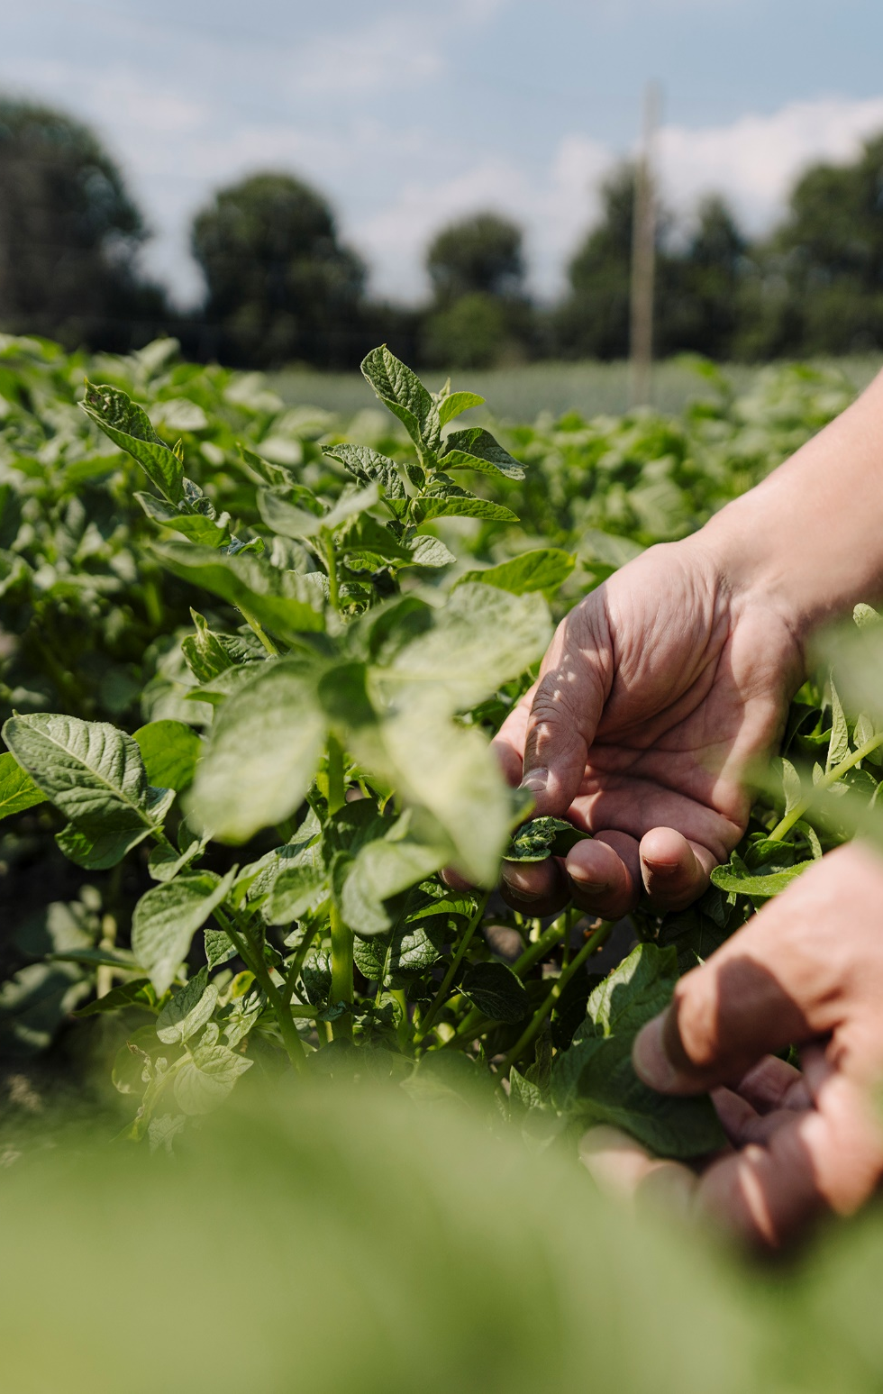
PRÓBKOBRANIE W IPR
Badaniom pod kątem najwyższych dopuszczalnych pozostałości środków ochrony roślin oraz poziomów azotanów, azotynów i metali ciężkich w roślinach poddaje się rośliny lub produkty roślinne u nie mniej niż 20% producentów roślin wpisanych do rejestru producentów prowadzonych przez podmiot certyfikujący, przy czym w pierwszej kolejności badania przeprowadza się u producentów roślin, w przypadku których istnieje podejrzenie niestosowania wymagań integrowanej produkcji roślin.

Slide 7

CERTYFIKAT
IPR
Certyfikat poświadczający stosowanie integrowanej produkcji roślin wydaje się, jeżeli producent roślin spełnia następujące wymagania:
ukończył szkolenie w zakresie integrowanej produkcji roślin
i posiada zaświadczenie o ukończeniu tego szkolenia,
z zastrzeżeniem art. 64 ust. 4, 5, 7 i 8 ustawy o środkach ochrony roślin;
prowadzi produkcję i ochronę roślin według szczegółowych metodyk zatwierdzonych przez Głównego Inspektora
i udostępnionych na stronie internetowej administrowanej przez Główny Inspektorat Ochrony Roślin i Nasiennictwa;
stosuje nawożenie na podstawie faktycznego zapotrzebowania roślin na składniki pokarmowe, określone w szczególności na podstawie analiz gleby lub roślin;
dokumentuje prawidłowo prowadzenie działań związanych
z integrowaną produkcją roślin;

Slide 8
CERTYFIKAT
IPR
przestrzega przy produkcji roślin zasad higieniczno-sanitarnych, w szczególności określonych w metodykach;
w próbkach roślin i produktów roślinnych pobranych do badań, nie stwierdzono przekroczenia najwyższych dopuszczalnych pozostałości środków ochrony roślin oraz poziomów azotanów, azotynów i metali ciężkich;
przestrzega przy produkcji roślin wymagań z zakresu ochrony roślin przed organizmami szkodliwymi,
w szczególności określonych w metodykach
Certyfikat poświadczający stosowanie integrowanej produkcji roślin wydaje się na okres niezbędny do zbycia roślin jednak nie dłużej niż na okres 12 miesięcy.

Slide 9
CERTYFIKAT
IPR
Producent roślin, który otrzymał certyfikat poświadczający stosowanie integrowanej produkcji roślin, może używać Znaku Integrowanej Produkcji Roślin do oznaczania roślin, dla których został wydany ten certyfikat.
Wzór znaku Główny Inspektor udostępnia na stronie internetowej administrowanej przez Główny Inspektorat Ochrony Roślin i Nasiennictwa.

Slide 10
PODSTAWA PRAWNA
Ustawa z dnia 8 marca 2013 r.
o środkach ochrony roślin.

Slide 11
CZY WARTO PRZYSTĄPIĆ DO SYSTEMU?
Uczestnictwo w systemie IPR pozwala na uzyskanie wielu korzyści tj.:
otrzymanie plonów rolnych o wysokich wartościach sensorycznych, odżywczych
i biologicznych, a jednocześnie bezpiecznych dla zdrowia człowieka,
sprzedaż żywności wysokiej jakości, opatrzonej certyfikatem oraz zastrzeżonym znakiem IP,
pozytywny wpływ na środowisko, dzięki stosowaniu zrównoważonych praktyk rolniczych,
możliwość otrzymania przez rolnika płatności w ramach ekoschematu zgodnie z przepisami art. 30 ustawy z dnia 8 lutego 2023 r. o Planie Strategicznym dla Wspólnej Polityki Rolnej na lata 2023-2027 (Dz. U. z 2023 r. poz. 412 z późn. zm.) [https://www.gov.pl/web/rolnictwo/integrowana-produkcja-roslin].

Slide 12
CZY PRZYSTĄPIENIE DO SYSTEMU IPR TO DUŻE RYZYKO DLA PRODUCENTA ROŚLIN?
Przystępując do systemu IPR Producent roślin przyjmuje na siebie zobowiązanie wykonywania określonych, terminowych działań przy zastosowaniu wskazanych w systemie środków.
Spełnienie tego obowiązku musi być udokumentowane w prowadzonym na bieżąco Notatniku Integrowanej Produkcji Roślin.
Przed przystąpieniem do systemu IPR Producent roślin musi przejść odpowiednie szkolenie,
w toku którego nabywa wiedzę odnośnie wymagań dotyczących prowadzonych przez niego upraw oraz uzyskuje możliwość obiektywnej oceny swoich możliwości realizacji zobowiązań.
Atutem systemu IPR jest ponadto okres trwania certyfikacji wynoszący zaledwie rok. Skutkuje to tym, że zobowiązanie o którym mowa powyżej jest jednoroczne i nie ma wymogu kontynuacji
w kolejnych latach w przypadku chęci rezygnacji
z uczestnictwa w systemie IPR.

Slide 13
NALEŻY PAMIĘTAĆ !
Zamiar stosowania integrowanej produkcji roślin zainteresowany Producent roślin zgłasza corocznie eCO2 sp. z o.o., nie później niż 30 dni przed siewem albo sadzeniem roślin, albo w przypadku roślin wieloletnich do dnia 1 marca każdego roku.
Planowana zmiana

Slide 14
Zgłoszenie do IPR
Proces certyfikacji rozpoczyna się od wypełnienia i złożenia,
w ustawowym terminie, przez producenta, w jednostce certyfikującej zgłoszenia o przystąpienie do integrowanej produkcji roślin. Wzór zgłoszenia można otrzymać w jednostce certyfikującej lub pobrać ze strony internetowej www.eCO2cert.pl
Formularz zgłoszenia należy wypełnić takimi informacjami jak:
imię, nazwisko oraz adres i miejsce zamieszkania albo nazwę oraz adres i siedzibę producenta roślin;
numer PESEL, o ile wnioskodawcy taki numer został nadany;
zgłoszenie musi zawierać również datę i podpis wnioskodawcy;
Do zgłoszenia dołącza się informacje o:
gatunkach i odmianach roślin, które będą uprawiane w systemie IP;
miejscu i powierzchni uprawy.
Załącznikiem do zgłoszenia musi być również kopia:
zaświadczenia o ukończeniu szkolenia w zakresie integrowanej produkcji roślin;
lub
zaświadczenia albo kopie innych dokumentów potwierdzających posiadane kwalifikacje.

Slide 15
Czy producent może mieć wyznaczonego pełnomocnika, który będzie posiadał wymagane szkolenie z Integrowanej Produkcji i który jednocześnie będzie reprezentował jego interesy podczas kontroli integrowanej produkcji?
Zgodnie z art. 57 ww. ustawy o środkach ochrony roślin, poświadczeniem stosowania integrowanej produkcji roślin jest certyfikat wydawany na wniosek producenta roślin przez podmiot certyfikujący. Przy czym certyfikat poświadczający stosowanie integrowanej produkcji roślin wydaje się, jeżeli producent roślin spełnia określone wymagania, tj. m.in. ukończył szkolenie w zakresie integrowanej produkcji roślin
i posiada zaświadczenie o ukończeniu tego szkolenia, z zastrzeżeniem art. 64 ust. 4, 5, 7 i 8 tej ustawy.
Mając na uwadze powyższe, przedmiotowe szkolenie musi ukończyć bezpośrednio producent roślin lub osoba przez niego zatrudniona (np. w przypadku spółki lub dużego gospodarstwa zatrudniającego pracowników), odpowiedzialna w całości za prace związane
z planowaniem i prowadzeniem produkcji.
Nie jest zatem możliwe spełnienie ww. wymogu przez zawarcie umowy o świadczenie usług z osobą, która takie szkolenie ukończyła i nie odpowiada za prowadzenie produkcji w gospodarstwie, a która jedynie prowadzi doradztwo.

Slide 16
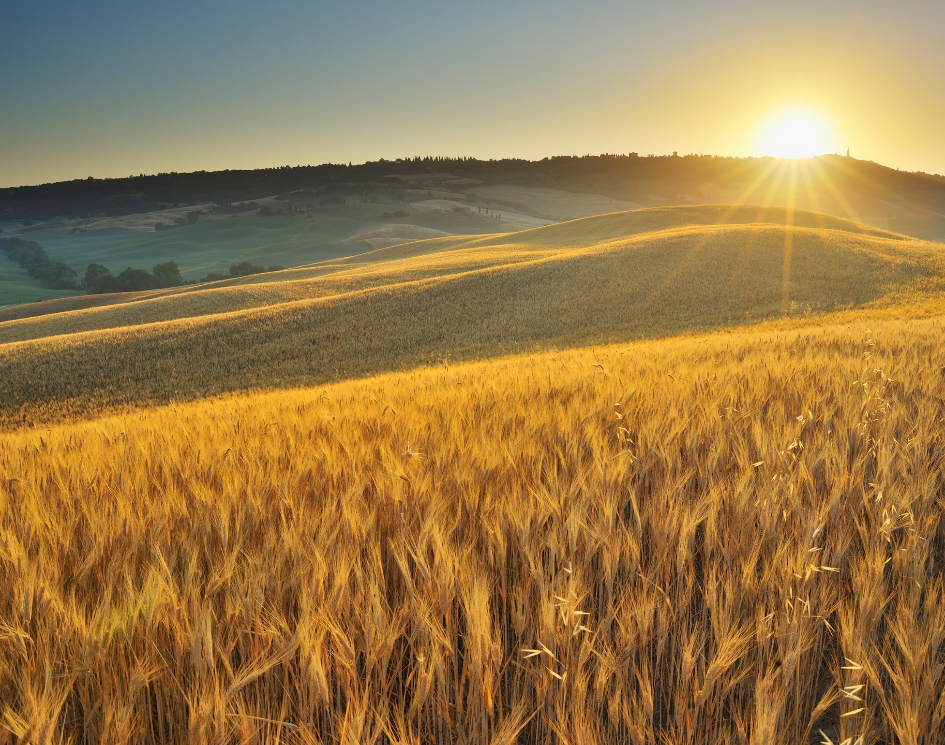
Uprawy rolnicze
Lista obligatoryjnych czynności i zabiegów w systemie integrowanej produkcji dla poszczególnych gatunków – wymagania obligatoryjne - zgodność 100%
Lista kontrolna dla upraw rolniczych – wymagania obligatoryjne - zgodność 100%
Wymagania dodatkowe dla polowych upraw rolniczych – zgodność min 50%
Zalecenia – realizacja minimum 20%

Slide 17
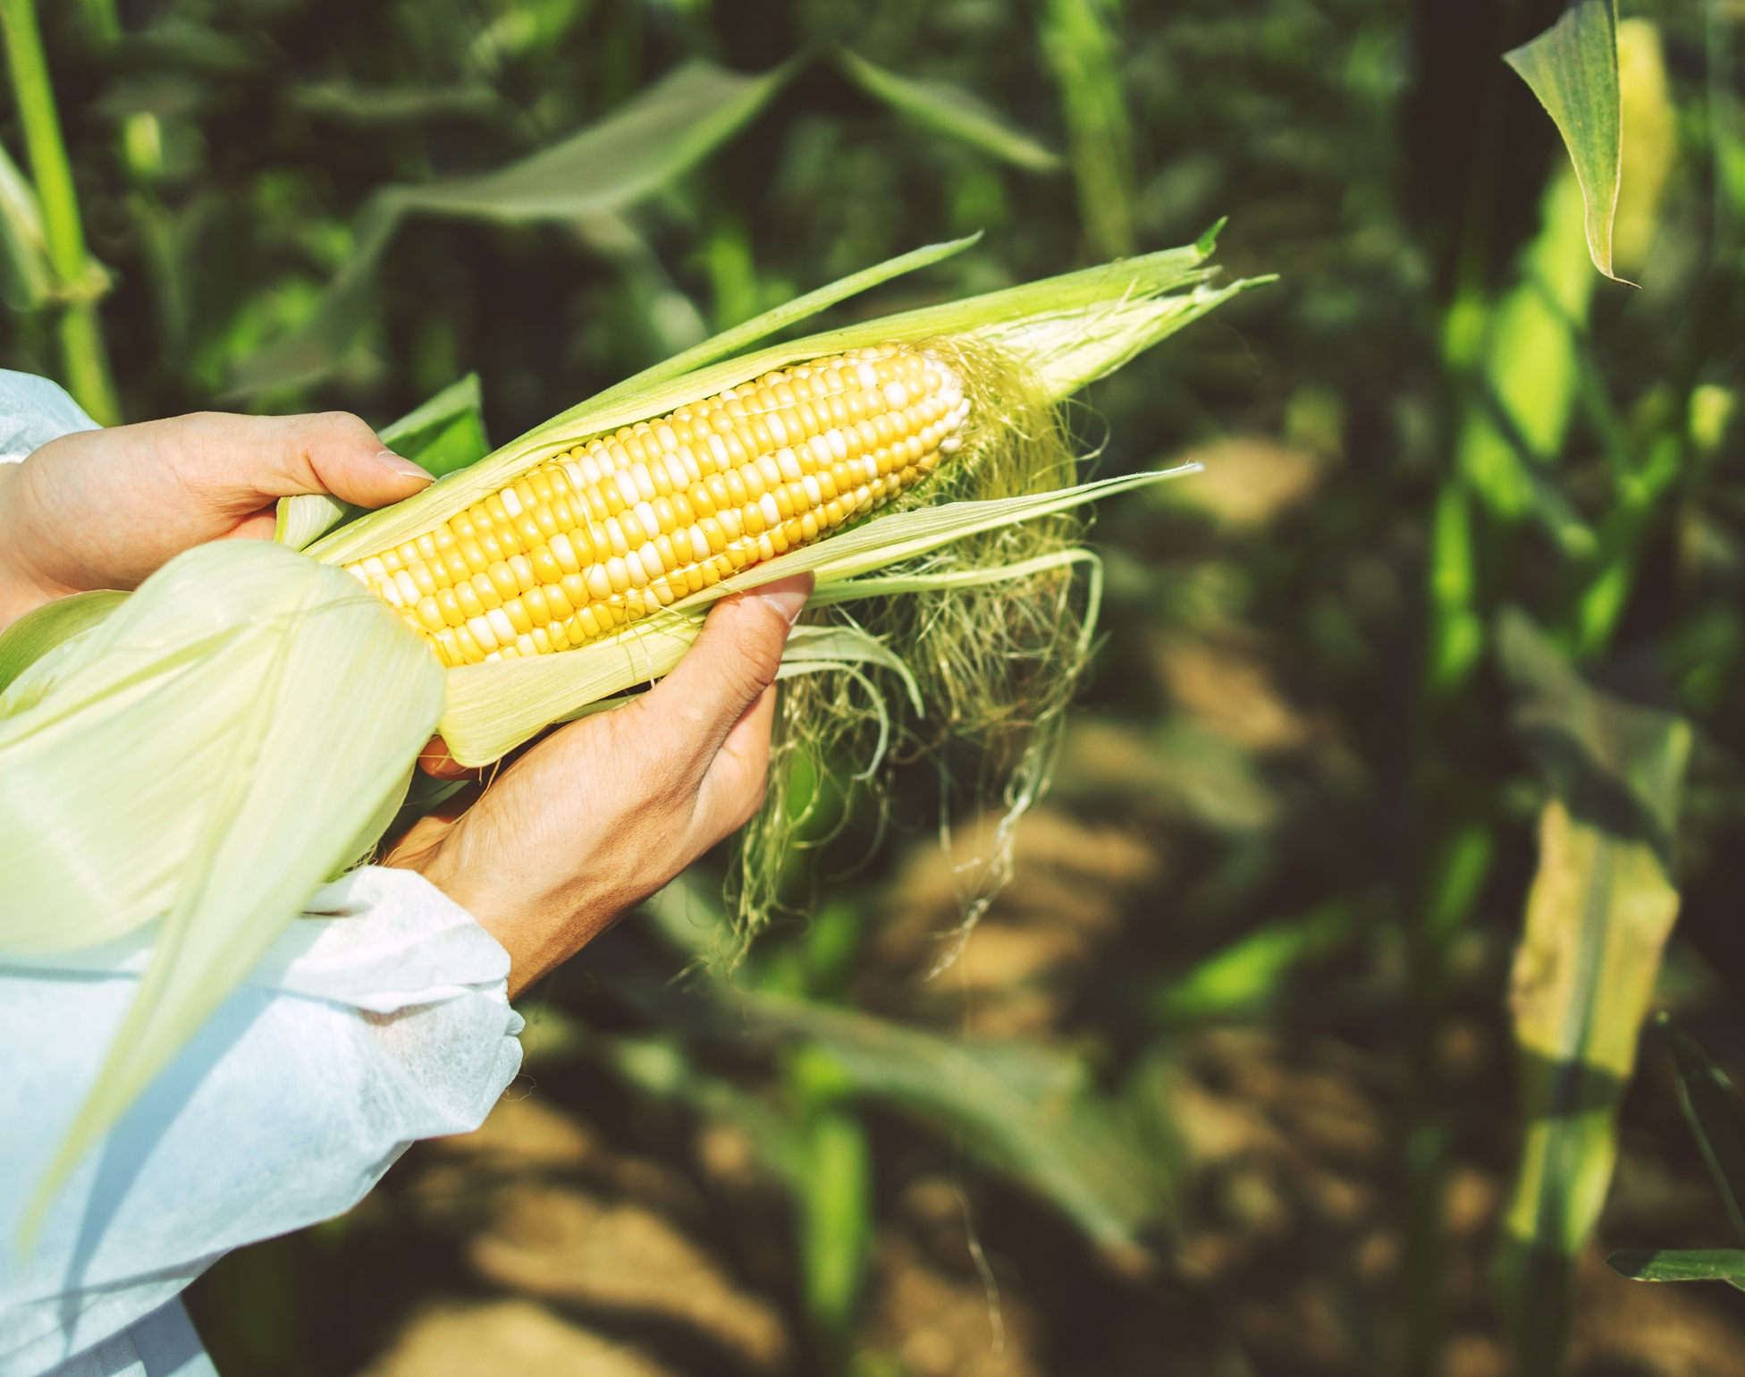
Uprawy rolnicze
Pszenica ozima i jara (2024)
Kukurydza (2024)
Ziemniak (2024)
Burak
Proso
Gryka
Soja
Rzepak ozimy (2024) plus zmiana
Jęczmień browarny

Slide 18
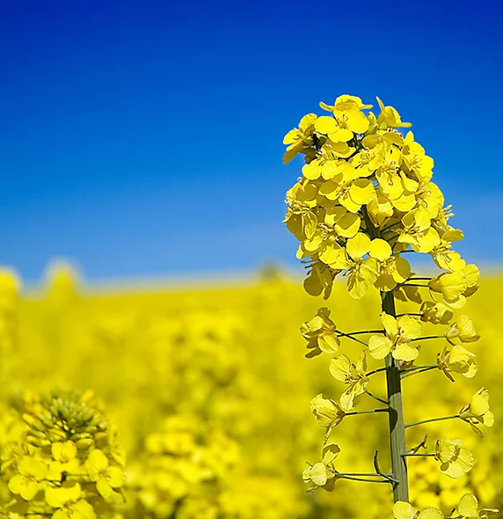
Zmiana Metodyki Integrowanej Produkcji Rzepaku Ozimego
1. W rozdziale 4 Kierunki hodowli i dobór odmian rzepaku ozimego w integrowanej produkcji, na str. 21, w zdaniu „Szczegółowe informacje na temat odmian rekomendowanych przez COBORU
w ramach PDO można znaleźć na stronie www.coboru.gov.pl.” skreśla się wyrazy
„w ramach PDO”.
2. W rozdziale 17 Wykaz obligatoryjnych czynności i zabiegów w integrowanej produkcji rzepaku ozimego, na str. 96,
w tabeli, w Lp. 3 słowa „w ramach PDO” zastępuje się słowami: „przez COBORU”.
https://www.google.com/url?sa=i&url=https%3A%2F%2Fwww.pioneer.com%2Fpl%2Fproducts%2Frzepak_ozimy.html&psig=AOvVaw0FdmB0Mk3GNfuPcbmjpHh3&ust=1734375061565000&source=images&cd=vfe&opi=89978449&ved=0CBcQjhxqFwoTCOjRt9-4qooDFQAAAAAdAAAAABAE

Slide 19
NOWE METODYKI – UPRAWY ROLNICZE
Metodyka Integrowanej Produkcji żyta
Metodyka Integrowanej Produkcji jęczmienia ozimego i jarego
Metodyka Integrowanej Produkcji słonecznika

Slide 20
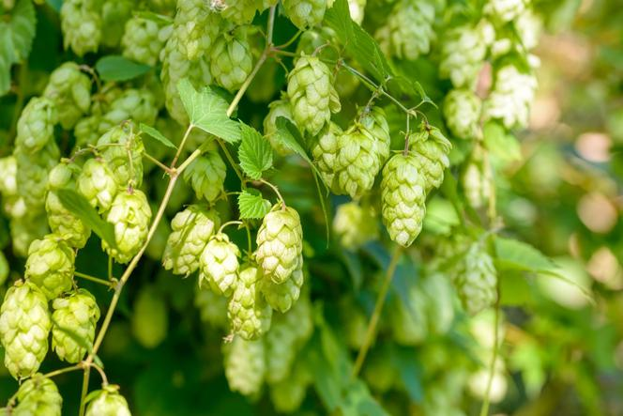

Uprawy specjalne
Chmiel (2024)
https://muratordom.pl/ogrod/rosliny/uprawa-chmielu-w-ogrodzie-dekoracyjne-odmiany-chmielu-pielegnacja-zastosowanie-aa-dXfQ-m4Sj-SmQW.html

Slide 21
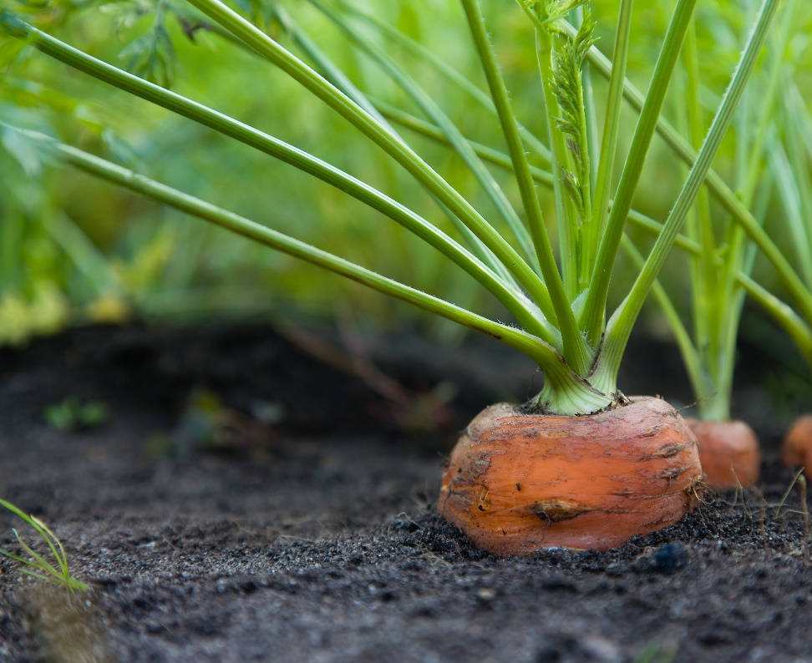
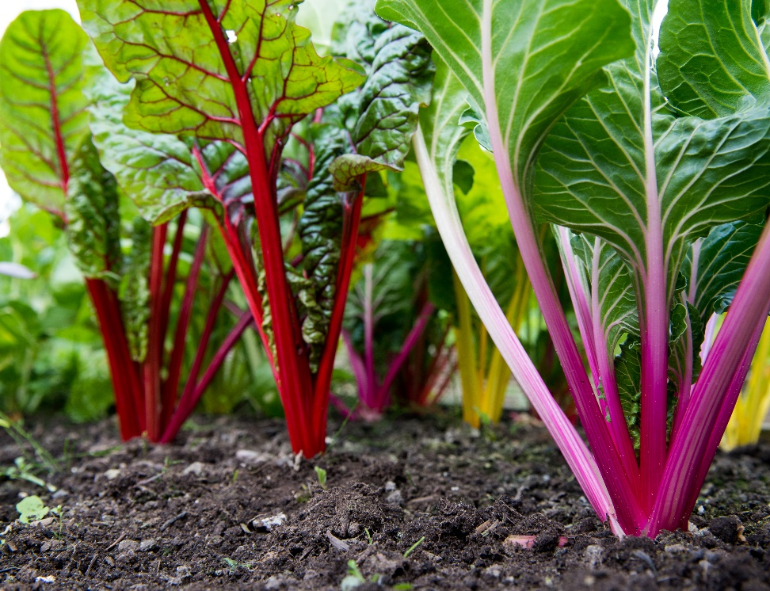

Uprawy warzywnicze
Brokuły
Buraki ćwikłowe
Cebula
Czosnek
Kalafior
Kapusta głowiasta
Kapusta pekińska
Marchew
Ogórek polowy
Papryka
Pomidor gruntowy
Szparagi
Szpinak
Seler korzeniowy
Cukinia, kabaczek, patison
Sałata polowa
NOWE METODYKI:
METODYKA INTEGROWANEJ PRODUKCJI DYNI OLBRZYMIEJ, PIŻMOWEJ I OLEISTEJ (wydanie drugie)
METODYKA INTEGROWANEJ PRODUKCJI FASOLI SZPARAGOWEJ I NA SUCHE ZIARNO
METODYKA INTEGROWANEJ PRODUKCJI KUKURYDZY CUKROWEJ

Slide 22
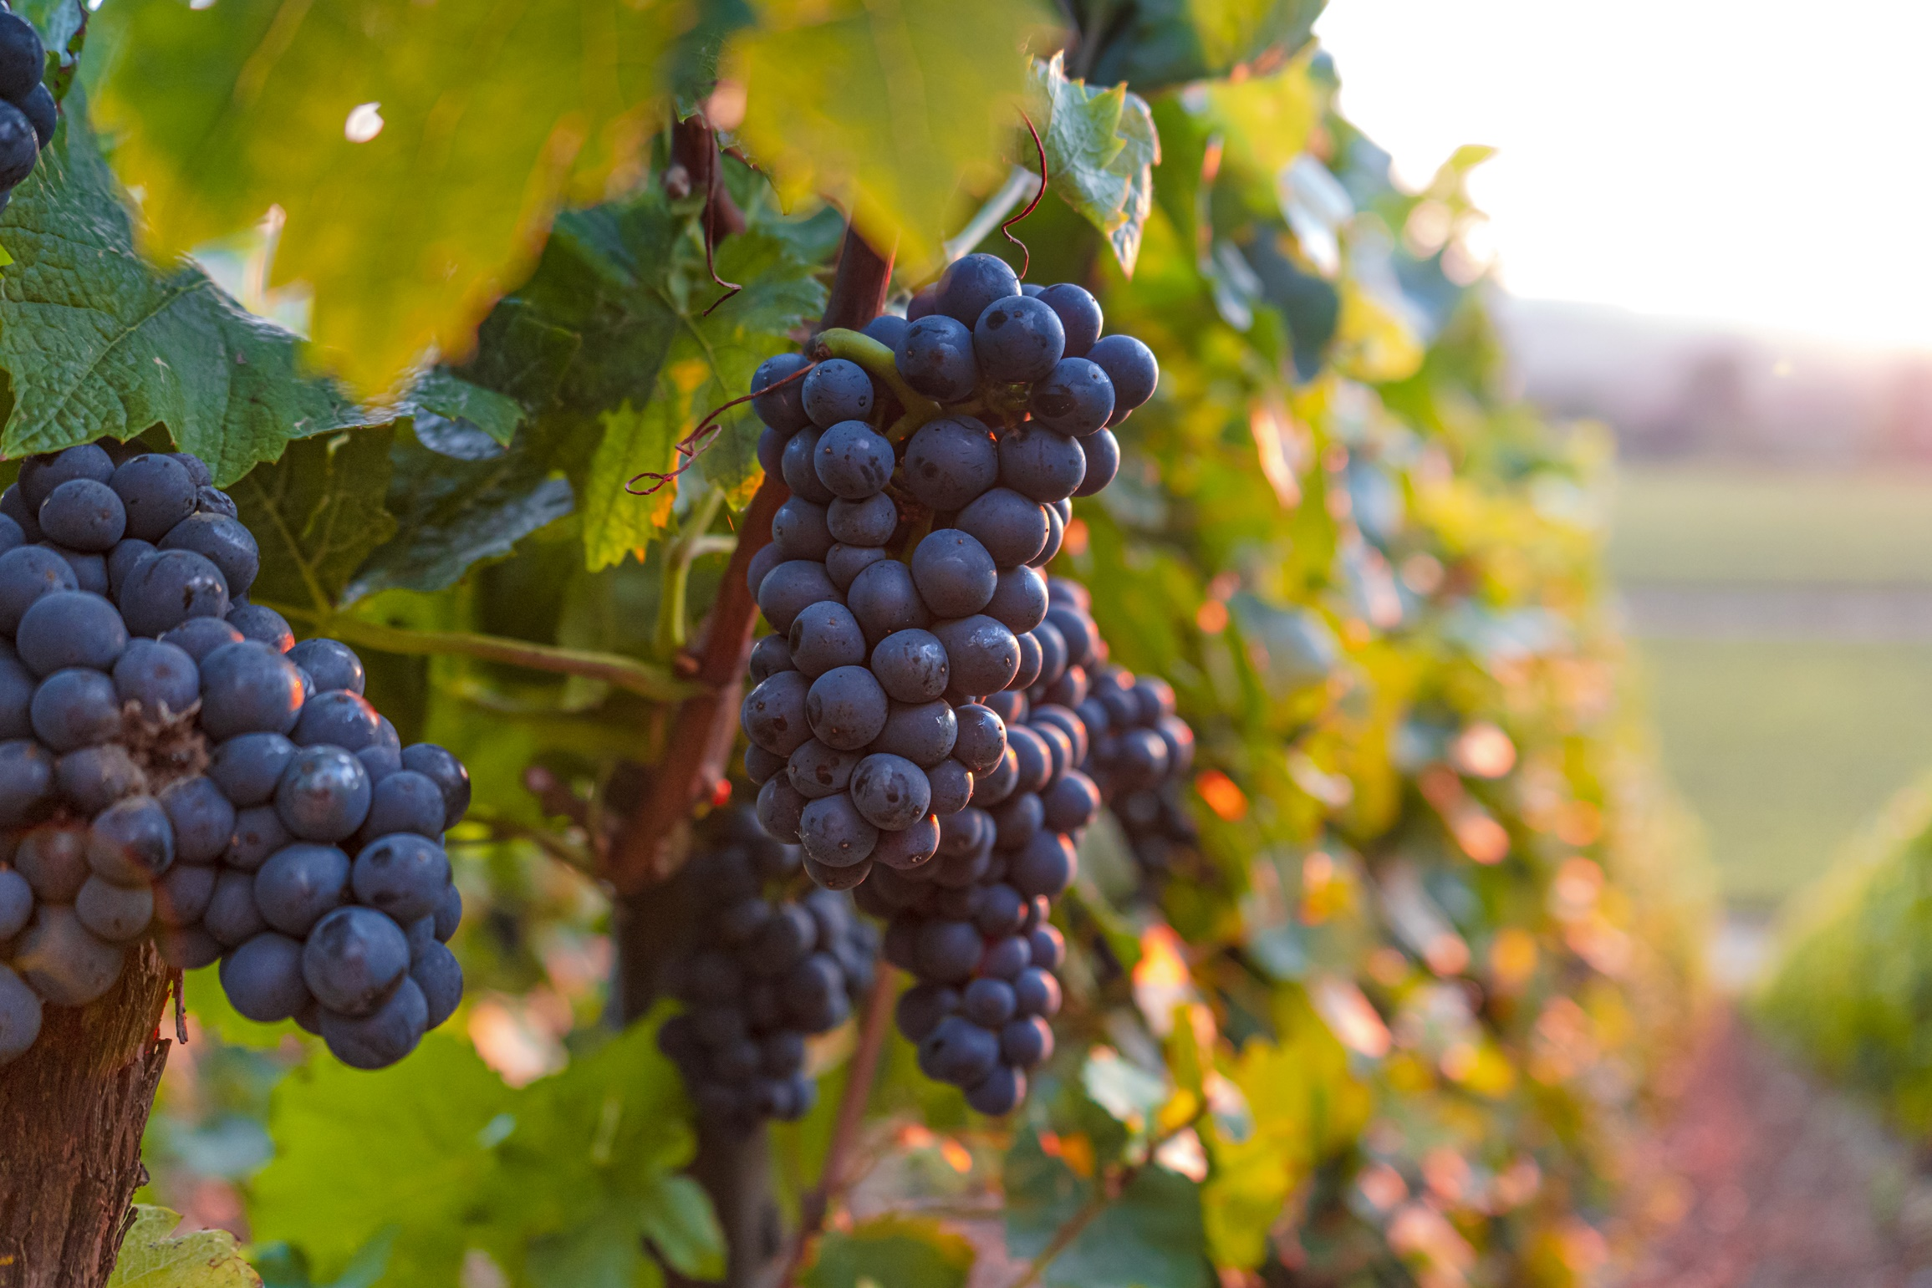
Uprawy sadownicze
Metodyki
obowiązujące w 2024:
Agrest
Aronia
Borówki wysokie
Brzoskwinia i morela
Czereśnia
Gruszki
Jabłka
Jeżyna bezkolcowa
Malina
Porzeczki
Śliwki
Truskawki
Wiśnie
METODYKA INTEGROWANEJ PRODUKCJI WINOGRON
W UPRAWIE POLOWEJ

Slide 23
W nowej odsłonie tego ekoschematu stawka płatności ma być uzależniona od rodzaju uprawy zgłaszanej do płatności i ma wynieść w zależności od grupy upraw:
dla upraw sadowniczych ok. 342,70 euro/ha,
dla upraw jagodowych ok. 309,21 euro/ha,
dla upraw rolniczych ok. 146,07 euro/ha,
dla warzyw ok. 309,21 euro/ha.
Zmiany
w ekoschemacie IPR

Slide 24
Zmiany w ekoschemacie integrowana Produkcja Roślin
Dotychczas płatności za IP przysługiwały także do posiadanych w gospodarstwie TUZ i to do powierzchni odpowiadającej powierzchni certyfikowanych w IP pozostałych upraw.
Po zaproponowanej obecnie zmianie TUZ nie będą już objęte tą formą pomocy.

Slide 25
Komitet Monitorujący zaproponował wprowadzenie ograniczenia maksymalnej powierzchni, którą jedno gospodarstwo może zgłosić do tej formy wsparcia.
Łączny limit powierzchni na gospodarstwo, do którego będą przyznawane płatności za ekoschematy obszarowe, ma wynieść
300 ha i będzie tu uwzględniana suma wszystkich realizowanych ekoschematów obszarowych, praktyk lub wariantów, przy czym limit ten nie będzie dotyczył ekoschematu "Retencjonowanie wody na trwałych użytkach zielonych".
Zmiany
w ekoschematach

Slide 26
Mniej za uproszczoną i wymieszanie słomy
Od nowej kampanii realizacja tych wariantów będzie nagradzana mniejszą niż dotychczas liczbą punktów, przekładających się na kwotę wsparcia:
- uproszczone systemy uprawy liczba przyznawanych punktów zmniejszy się z 4 do 3,
wymieszanie słomy z glebą z 2 do zaledwie
1 punktu.
Przypomnijmy tylko, że w 2024 roku 1 punkt w ramach rolnictwa węglowego przekładał się na 87,02 zł płatności.

Slide 27
Biologiczna nie tylko ochrona
W ramach tego ekoschematu dofinansowane ma być nie tylko stosowanie mikrobiologicznych środków ochrony roślin, tak jak dotychczas, ale także stosowanie nawozowych produktów mikrobiologicznych.
Wykaz takich produktów można znaleźć na stronie internetowej IUNG, obecnie na liście jest 259 produktów – są to np. produkty zawierające szczepionki bakterii brodawkowych czy EM.
W tym ekoschemacie będą obowiązywały dwie różne stawki płatności:
89,89 euro/ha – w przypadku wariantu mikrobiologiczne środki ochrony roślin,
22,47 euro/ha – w przypadku wariantu nawozowe produkty mikrobiologiczne.

Slide 28
Przestrzeganie prawa pracy i BHP warunkiem otrzymania dopłat
Wspólna Polityka Rolna na lata 2023-2027 obliguje państwa członkowskie UE do przyjęcia mechanizmu tzw. warunkowości społecznej.
Państwa członkowskie mają go wprowadzić najpóźniej do 2025 r. Warunkowość społeczna zakłada, że rolnicy, którzy nie przestrzegają podstawowych standardów prawa pracy i BHP wobec osób które zatrudniają, będą musieli liczyć się z ryzykiem zmniejszenia unijnych dopłat.
W Polsce kontrolą przestrzegania mechanizmu warunkowości społecznej ma się zająć Państwowa Inspekcja Pracy.

Slide 29

Przestrzeganie prawa pracy i BHP warunkiem otrzymania dopłat
W uchwale Komitetu Monitorującego czytamy m.in. „Polska decyduje, że nie nakłada się kary (za nieprzestrzeganie przepisów prawa praca i BHP – red.), jeżeli wynosi ona 100 euro lub mniej w odniesieniu do danego rolnika na rok kalendarzowy; rolnika powiadamia się jednak o stwierdzeniu niezgodności i o obowiązku podjęcia działań naprawczych”.
Ewentualne zmniejszenie dopłat, co do zasady ma wynieść 3% całkowitej płatności. „W przypadku poważnych naruszeń zmniejszenie jest wyższe niż 3%.
W przypadku powtarzającej się niezgodności zmniejszenie wynosi 10%, zaś w przypadku celowej niezgodności (umyślność) – co najmniej 15%. W przypadkach umyślnego i drastycznego nieprzestrzegania przepisów możliwe będzie całkowite wyłączenie z płatności”

Slide 30
Przestrzeganie prawa pracy i BHP warunkiem otrzymania dopłat
Mechanizmem warunkowości społecznej mają być objęci rolnicy, którzy wnioskują o przyznanie:
płatności bezpośrednich, w tym: podstawowego wsparcia dochodów, płatności redystrybucyjnej, płatności dla młodych rolników, płatności związanych z produkcją oraz płatności w ramach ekoschematów (w tym dobrostanowej);
płatności rolno-środowiskowo-klimatycznych, płatności ekologicznych lub premii z tytułu zalesień, zadrzewień lub systemów rolno-leśnych;
płatności ONW.

Slide 31
Na razie uchwalone przez Komitet Monitorujący zmiany nie są jeszcze obowiązującym prawem.
Wymagają jeszcze zatwierdzenia przez Komisje Europejską oraz dokonania zmian w przepisach krajowych.
https://www.gov.pl/web/rolnictwo/najwazniejsze-zmiany-i-uproszczenia-w-zakresie-platnosci-bezposrednich-i-platnosci-obszarowych-ii-filaru-wpr-ktore-mrirw-proponuje-wdrozyc-od-kampanii-2025-r

Slide 32
Monitoring i sygnalizacja w ochronie roślin.
Monitoring pozwala właściwie rozplanować
i zorganizować prace na długi okres czasu, co daje największe korzyści przy ochronie roślin. Jeśli dysponujemy informacją, jakie agrofagii będą zagrażały roślinom uprawnym, to mamy możliwość przygotowania się do ich zwalczania.
Dostęp do systemu monitoringu znajduje się na stronie inspekcji: www.piorin.gov.pl lub www.piorin.gov.pl/sygn/start.php. Sygnalizacją internetową objęte są wszystkie uprawy mające gospodarcze znaczenie na terenie poszczególnych powiatów.

Slide 33
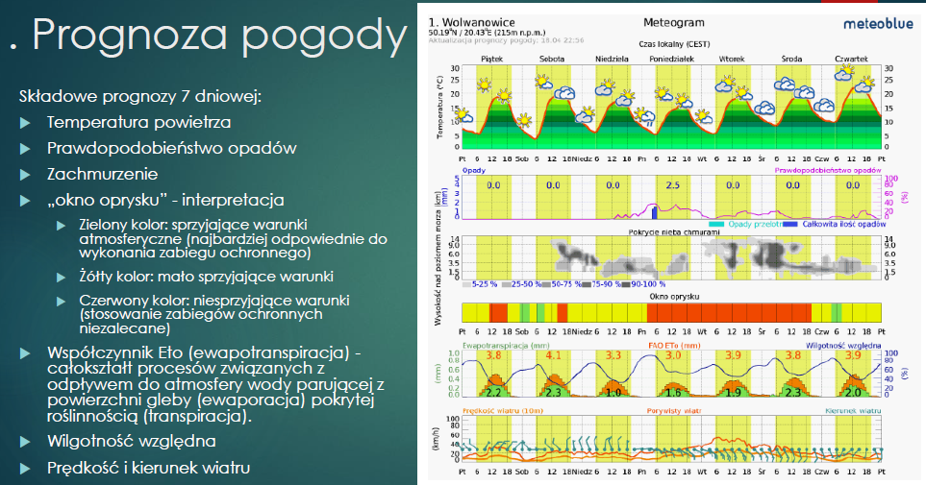

Slide 34
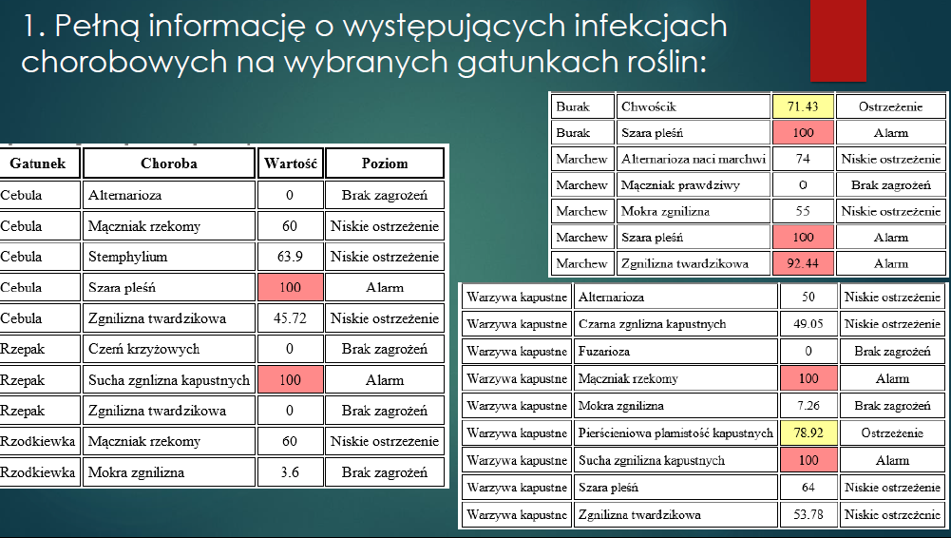

Slide 35
Wykazy środków do integrowanej produkcji roślin
https://www.agrofagi.com.pl/143,wykaz-srodkow-ochrony-roslin-dla-integrowanej-produkcji

Slide 36
Od jakiej daty należy liczyć bieg terminu rozpoczęcia płodozmianu w systemie Integrowanej Produkcji Roślin?
Jednym z elementów wykorzystywanych w integrowanej ochronie roślin jest stosowanie prawidłowego płodozmianu.
Nie można mówić o „biegu rozpoczęcia płodozmianu w systemie IP”, a o płodozmianie jako formie uprawy roślin, co powinno być stosowane przez producentów niezależnie od uczestnictwa
w systemie integrowanej produkcji roślin.

Slide 37
Przykładowo, stosowanie 3-letniej przerwy w uprawie danej rośliny oznacza, że jeżeli w pierwszym roku uprawiamy na danej działce roślin określonego gatunku, to kolejną plantację tej rośliny na tym samym stanowisku zakładamy w piątym roku(3 lata kalendarzowe bez uprawy tej rośliny).
Międzyplon lub poplon ścierniskowy roślin o właściwościach allelopatycznych potencjalnie ogranicza zachwaszczenie. Jednak uprawa międzyplonów nie jest czynnością pozwalającą na skrócenie zmianowania, ponieważ nie gwarantuje uzyskania efektów wynikających z pełnej rotacji upraw.

Slide 38
Dawkowanie środków ochrony roślin
Ustalenie dawki zabiegu z użyciem środków ochrony roślin, stosowanych do danych roślin lub produktów roślinnych, są wybierane, dawkowane i planowane tak, aby zapewnić akceptowalną skuteczność przy minimalnej, niezbędnej ilości ŚOR.
Dawkę środka ochrony roślin należy dobrać zgodnie z zaleceniem producenta w oparciu
o etykietę, biorąc również pod uwagę fazę rozwojową roślin, ich kondycję oraz warunki pogodowe (wiatr, temperatura powietrza, temperatura gleby, wilgotność) oraz typ gleby, czy zawartość substancji organicznej.
W uzasadnionych sytuacjach możliwe jest zastosowanie dawek niższych od zalecanych,
z uwzględnieniem miejscowych warunków panujących na plantacji.

Slide 39
Stosowanie dawek obniżonych może prowadzić do wykształcenia odporności na substancje czynne środków ochrony roślin
u organizmów zwalczanych.
Decyzje o zastosowaniu środka ochrony roślin
w dawce niższej od zalecanej w etykiecie muszą być podejmowane z dużą ostrożnością,
w oparciu o wiedzę, doświadczenie i obserwacje oraz profesjonalne doradztwo.
Należy jednak pamiętać, że:

Slide 40
Sposób stosowania środka ochrony roślin opisany w etykiecie tego środka, jest wynikiem wielu badań laboratoryjnych i polowych. Producent środka ponosi zatem odpowiedzialność za jego niewłaściwe działanie wtedy, kiedy zastosowany był on zgodnie z zaleceniami podanymi
w etykiecie.
W przypadku zastosowania dawek zredukowanych, które nie są ujęte w etykiecie, odpowiedzialność spoczywa na stosującym. Zasada ta dotyczy również łącznego stosowania środków ochrony roślin i innych agrochemikaliów.
Należy także pamiętać, że:

Slide 41
Dawki dzielone
Stosując środki ochrony roślin, również
w dawkach dzielonych, nie można naruszać określonych w etykiecie wymagań dotyczących:
odstępów czasu między poszczególnymi zabiegami,
maksymalnej liczby zastosowań danego środka w trakcie sezonu,
maksymalnej dawki środka ochrony roślin.

Slide 42
Mieszanie agrochemikaliów
Rozporządzenie Nr 1107/2009 Art. 55 „Środki ochrony roślin muszą być stosowane właściwie. Właściwe stosowanie obejmuje stosowanie zasad dobrej praktyki ochrony roślin i spełnianie warunków ustanowionych zgodnie z art. 31 i podanymi w etykietach. Musi być ono również zgodne z przepisami dyrektywy 2009/128/WE,
a w szczególności z ogólnymi zasadami integrowanej ochrony roślin...”
łączenie agrochemikaliów nie jest sprzeczne
z prawem – chyba, że etykieta zawiera wyraźny zakaz
odpowiedzialność spoczywa na stosującym łączenie agrochemikaliów

Slide 43

Mieszaniny zbiornikowe
Stosowanie mieszanin zbiornikowych w ochronie roślin to dobry sposób na ograniczenie liczby zabiegów
w ciągu sezonu, czego efektem jest oszczędność paliwa i czasu pracy.
Dzięki łącznemu stosowaniu agrochemikaliów ograniczane są również uszkodzenia mechaniczne roślin oraz w mniejszym stopniu ugniatana jest gleba

Slide 44


W mieszaninach wielkoskładnikowych środek ochrony roślin dodaje się jako ostatni, a w przypadku gdy jest to kilka preparatów, należy przestrzegać kolejności według form użytkowych (formulacji), tzn. najpierw dodaje się emulsje , a na końcu roztwory. Ciecz użytkową należy sporządzić bezpośrednio przed zastosowaniem, aby uniknąć niepożądanych reakcji fizykochemicznych.
Łączne stosowanie agrochemikaliów (jednoczesne stosowanie dwóch lub więcej środków, np. fungicyd + insektycyd, insektycyd + fungicyd + nawóz) wymaga zawsze ostrożnego postępowania
i precyzyjnego doboru rozpylaczy

Slide 45

NAWET ZNANE I DOBRZE PRZEBADANE MIESZANINY MOGĄ PRZY SPLOCIE NIEKORZYSTNYCH WARUNKÓW (środowiskowych, klimatycznych i technicznych) SPOWODOWAĆ NEGATYWNE EFEKTY (nieskuteczność, poparzenia roślin)

Slide 46
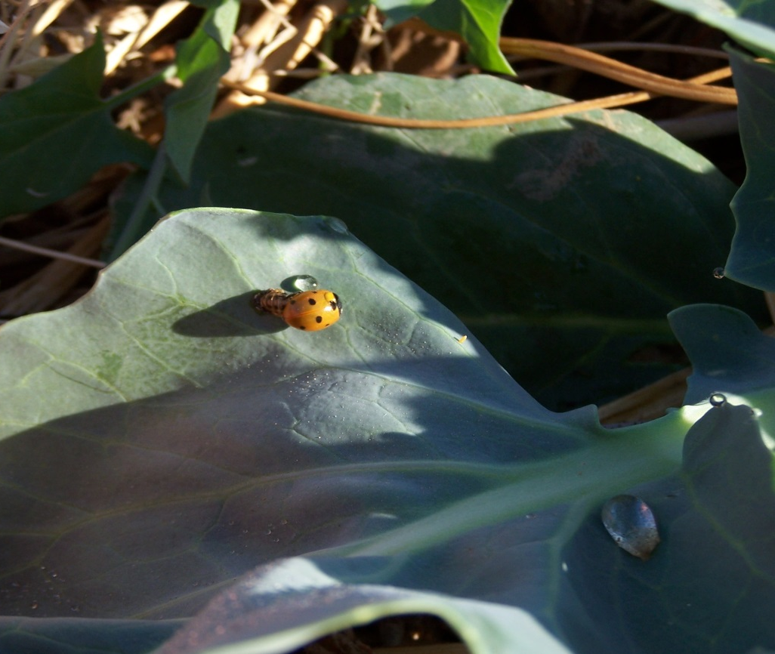
Biologiczne metody ochrony roślin

Slide 47
Czy rolnik zaprawiając we własnym gospodarstwie swoje zboże zakupioną zaprawą biologiczną będzie spełniał wymogi i kwalifikował się do płatności w ramach ekoschematu Biologiczna ochrona upraw?
Zgodnie z art. 34 ust. 1 ustawy o Planie Strategicznym dla WPR1 „płatności do biologicznej ochrony upraw są przyznawane do powierzchni gruntów […] posiadanych przez rolnika, na których ten rolnik przeprowadził, w celu eliminacji danego agrofaga, zabieg ochrony upraw wyłącznie przy użyciu środka ochrony roślin zawierającego mikroorganizmy jako substancje czynne dopuszczonego do obrotu na podstawie wydanego przez ministra właściwego do spraw rolnictwa zezwolenia […], lub pozwolenia na handel równoległy […], zgodnie z zawartymi w etykiecie wymaganiami […]”.
W przypadku zapraw nasiennych jako stosowanie środka ochrony roślin rozumie się moment zaprawiania nasion, a nie wysiewu zaprawionych nasion.

Slide 48
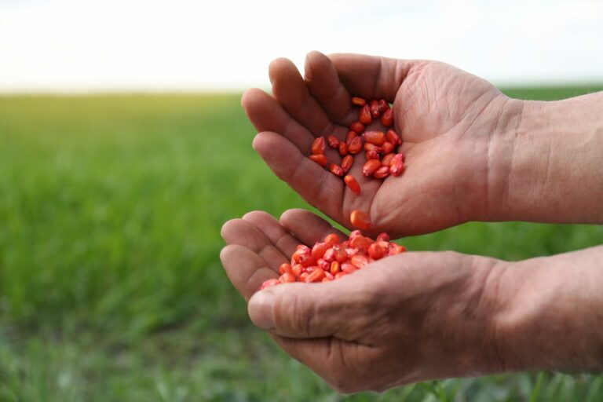
Jako zabieg ochrony upraw należy natomiast rozumieć wszelkie zabiegi zmierzające do ochrony roślin,
w tym w szczególności zastosowanie środka ochrony roślin, a także wysianie/wysadzenie zaprawionego materiału siewnego na danej powierzchni gruntów rolnych. Wysianie materiału siewnego zaprawionego zaprawa biologiczną zawierającą mikroorganizmy należy uznać za spełnienie wymogu przeprowadzenia zabiegu ochrony upraw zgonie z ekoschematem: Biologiczna ochrona upraw.
https://osadkowski-cebulski.pl/nasiona-sm-bard-zaprawione-rhizo-seeds/

Slide 49
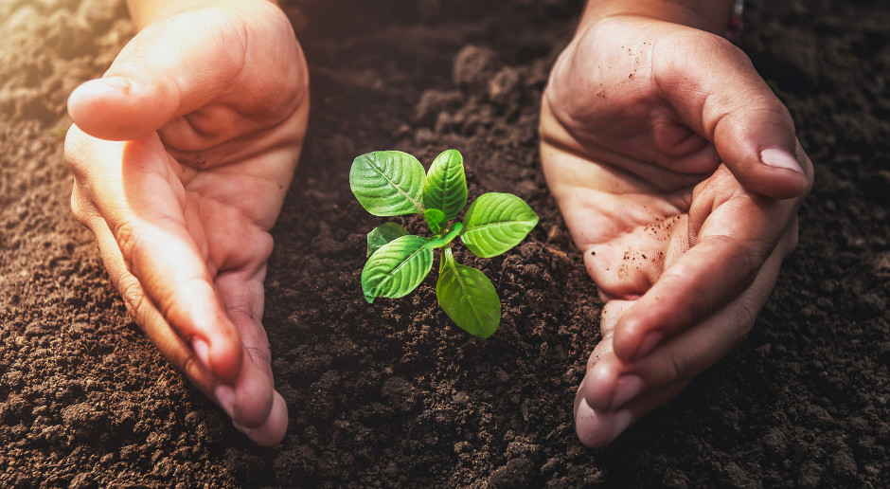
MONITORING
https://www.farmer.pl/produkcja-roslinna/ochrona-roslin/prosty-monitoring-upraw,77690.html

Slide 50
Czy w systemie Integrowanej Produkcji Roślin, pomimo nie przekroczenia progu ekonomicznej szkodliwości szkodników dla danej uprawy, obligatoryjnie należy zastosować metodę biologiczną zwalczania szkodników?
W przypadku nieprzekroczenia progu ekonomicznej szkodliwości dla szkodników w danej uprawie nie ma obowiązku przeprowadzania zabiegu ochrony roślin z wykorzystaniem metod biologicznych.
Należy przyjąć zasadę, że jeżeli nie ma uzasadnienia dla przeprowadzenia zabiegu ochrony roślin z wykorzystaniem chemicznej ochrony roślin, to nie jesteśmy zobowiązani również do ochrony
z wykorzystaniem metod biologicznych.
Natomiast jeśli spodziewamy się, że na dalszym etapie uprawy konieczne będzie zastosowanie zabiegu ochrony roślin, w pierwszej kolejności należy zastosować metodę biologiczną jeśli jest ona dostępna.
Zastosowanie metody biologicznej może zapobiec konieczności przeprowadzenia zabiegu z wykorzystaniem chemicznych środków ochrony roślin, co jest jednym z celów integrowanej produkcji roślin.

Slide 51
Jak przedstawia się wymóg stosowania ochrony biologicznej?
Co jeśli nie można spełnić wymogu zastosowania metody biologicznej ochrony roślin?
Wymóg stosowania metody biologicznej ochrony roślin w integrowanej produkcji roślin (preparatu biologicznego zawierającego makroorganizmy lub mikrobiologicznego środka ochrony roślin) należy traktować jako obowiązkowy,
w przypadku gdy:
wynika to z metodyki,
są zarejestrowane mikrobiologiczne środki ochrony roślin dla danej kombinacji roślina-agrofag – w przypadku określenia wymogu zastosowania takich preparatów,
agrofag podlegający zwalczaniu
z wykorzystaniem metody biologicznej ochrony roślin faktycznie wystąpił w danej uprawie (konieczne było prowadzenie ochrony przeciwko takiemu agrofagowi).

Slide 52
W przypadku gdy metodyka przewiduje zastosowanie metody biologicznej ochrony roślin, a nie są dostępne biologiczne środki ochrony roślin lub w danej uprawie nie ma potrzeby zastosowania ochrony przeciwko danemu agrofagowi (np. agrofag nie wystąpił lub nie został przekroczony próg ekonomicznej szkodliwości danego agrofaga), dla którego jest dostępna metoda biologiczna ochrony roślin, nie ma obowiązku stosowania takiej ochrony.
W liście obligatoryjnych czynności i zabiegów
w integrowanej produkcji należy dokonać wówczas odpowiednich wpisów
w komentarzach, wskazując dlaczego nie zastosowano ochrony biologicznej.

Slide 53
Stosowanie środków ochrony roślin

Slide 54
Mycie opryskiwaczy, płukanie zbiornika i instalacji cieczowej:
do płukania należy używać najmniejszą, konieczną objętość wody (2,5–10% objętości zbiornika) – zalecane jest trzykrotne płukanie instalacji cieczowej małą porcją wody,
włączyć pompę i przy zamkniętym dopływie do rozpylaczy należy przepłukać wszystkie elementy układu cieczowego,
popłuczyny należy wypryskać na powierzchnię uprzednio opryskiwaną lub, jeżeli nie jest to możliwe, wykorzystać je zgodnie
z zaleceniami dotyczącymi zagospodarowania pozostałości płynnych

Slide 55
Mycie zewnętrzne opryskiwacza
zewnętrzne mycie opryskiwacza należy przeprowadzić w miejscu umożliwiającym skierowanie popłuczyn do zamkniętego systemu zbierania skażonych pozostałości lub do systemu neutralizacji/bioremediacji (np. stanowisko Biobed , Phytobac, Vertibac); jeżeli nie jest to możliwe, najlepiej umyć opryskiwacz na polu,
opryskiwacz myć małą ilością wody najlepiej z użyciem lancy wysokociśnieniowej zamiast szczotki, aby skrócić czas i zwiększyć skuteczność mycia zewnętrznego,
stosować zalecane, ulegające biodegradacji środki myjące, zwiększające efektywność mycia.

Slide 56
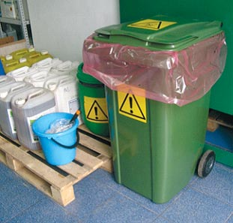
Zasady postępowania w przypadku rozlania lub rozsypania się środka ochrony roślin
Niezależnie od tego, czy rozlaniu uległ skoncentrowany środek ochrony roślin, czy gotowa do zastosowania ciecz użytkowa, a także niezależnie od tego, jaka ilość środka została rozlana, trzeba podjąć następujące działania: Procedury postępowania w sytuacjach nadzwyczajnych 10 KODEKS DOBREJ PRAKTYKI OCHRONY ROŚLIN
odizolować ludzi i zwierzęta od miejsca skażenia,
zwrócić uwagę na własne bezpieczeństwo, założyć odpowiednią odzież ochronną,
nie dopuścić do zwiększania się ilości rozlanego środka oraz skażenia wód powierzchniowych, drenów i studzienek kanalizacyjnych,
miejsce zanieczyszczone posypać materiałem absorbującym, który potem najlepiej umieścić w pojemniku lub torbie plastikowej,
w przypadku skażenia gleby, jej wierzchnią warstwę najlepiej rozrzucić na możliwie jak największej powierzchni pola,

Slide 57
zachować bezpieczne metody zagospodarowania zanieczyszczonych materiałów – najlepiej przekazać je firmie mającej pozwolenie na odbiór odpadów niebezpiecznych,
w razie poważniejszych awarii najlepiej skontaktować się ze służbami odpowiedzialnymi za neutralizację skażeń lub z najbliższą jednostką straży pożarnej.

Slide 58
Wybrane uprawy rolnicze
– uwagi do metodyk

Slide 59
Kukurydza
Punkt 1 Stosowanie odpowiedniego płodozmianu – wykorzystując przedplony wskazane w metodyce oraz unikanie wysiewu przed i zaraz po kukurydzy innych zbóż będących żywicielami dla Fusarium spp. (rozdz.3.3)
Zalecenie metodyki
Kukurydza może być uprawiana w monokulturze
Monokultura jest istotnym czynnikiem zwiększającym zagrożenie ze strony niektórych chorób i szkodników, w tym stonki kukurydzianej, omacnicy prosowianki, drutowców, pędraków, głowni kukurydzy, głowni pylącej kukurydzy oraz chorób fuzaryjnych.
Pszenica jara
Wskazanymi dla pszenicy jarej przedplonami są rośliny okopowe: burak, ziemniak oraz rośliny oleiste i bobowate grubonasienne.

Slide 60
Kukurydza
Opowiedź PIORIN
Odpowiadając na pytanie związane z uprawą kukurydzy w monokulturze
w systemie integrowanej produkcji uprzejmie informuję, że metodyka IP nie zabrania bezwzględnie uprawy kukurydzy po sobie, w warunkach gdy nie występuje presja chorób i szkodników w planowanej uprawie.

Slide 61
Kukurydza
Punkt 2 Dobór odmian o wczesności dostosowanej do regionu uprawy, w tym o zwiększonej tolerancji na niektóre szkodniki np. omacnicę prosowiankę oraz choroby np. fuzariozę kolb oraz zgniliznę korzeni i zgorzel podstawy łodygi oraz zwiększonej tolerancji na wiosenne chłody oraz na niedobory wody w okresie wegetacji (rodz. 4)
Lista odmian COBORU uwzględniająca rejonizację jest fakultatywna.
Odmiany o odpowiedniej odporności i odpowiedniej długości FAO dostosowanej do rejonu.(KR lub CCA)

Slide 62
Kukurydza
Jakie są zasady doboru odmian kukurydzy i soi zgodnie z metodykami integrowanej produkcji?
Zgodnie z metodykami integrowanej produkcji do założenia uprawy powinien być stosowany kwalifikowany materiał siewny odmiany dostosowanej do danego rejonu uprawy (o odpowiedniej wczesności, dostosowanej od warunków klimatyczno-glebowych, o dużej odporności na czynniki abiotyczne i biotyczne). Odmiany powinny być wybierane z Krajowego Rejestru Odmian prowadzonego przez Centralny Ośrodek Badania Odmian Roślin Uprawnych (COBORU) lub wspólnotowego katalogu odmian roślin rolniczych (CCA), zawierającego odmiany wpisane do rejestrów wszystkich państw członkowskich Unii Europejskiej.

Slide 63
Kukurydza
COBORU wpisuje odmiany do krajowego rejestru odmian na podstawie badań prowadzonych w naszym kraju. Dodatkowo, COBORU prowadzi badania w ramach systemu porejestrowego doświadczalnictwa odmianowego (PDO), gdzie badane są również niektóre odmiany kukurydzy znajdujące się w CCA. Na podstawie badań PDO prowadzonych w różnych rejonach Polski, COBORU przygotowuje listy odmian zalecanych do uprawy na obszarze województwa. Najlepszym sposobem na dobór właściwej odmiany jest korzystanie z tych list (prawidłowy dobór odmian dostosowanych do lokalnych warunków klimatycznych i glebowych oraz presji organizmów szkodliwych) lub wybór odmiany wpisanej do krajowego rejestru (odmiany badane w kraju).

Slide 64
Kukurydza
Punkt 3 Stosowanie kwalifikowanego materiału siewnego i wykonanie siewu w odpowiednim dla danego rejonu terminie, z właściwą normą i parametrami siewu (rozdz. 5.2).
Zalecenie metodyki
Materiał siewny kukurydzy powinien być kupowany wyłącznie w oryginalnie zapakowanych, przez firmy hodowlano-nasienne, opakowaniach (tzw. jednostkach siewnych).
Potwierdzanie zakupu faktura
Termin różny - możliwy od początku kwietnia (kwitnienie mniszka i czeremchy)
Norma siewu – ziarnowe 70-80 tys., kiszonkowe 90-100 tys.
Głębokość – optymalna 4-5 cm

Slide 65
Kukurydza
Punkt 4 Stosowanie w odpowiednich terminach i dawkach nawożenia makro i mikroelementami w zależności od typu i pH gleby po uprzednim przeprowadzeniu bilansu składników pokarmowych (rodz. 6.).
Zalecenie metodyki
Podstawą działania jest zawsze poznanie zasobności gleby w składniki pokarmowe na podstawie analizy próbek glebowych P, K, Mg, pH i S
N - Najbardziej precyzyjnym sposobem wyliczenia wielkości dawki azotu pod kukurydzę jest wykonanie bilansu tego składnika. Druga metoda bo badanie N- min i wykonanie obliczeń.
Dzielenie dawki N 60-70% przedsiewnie i pozostała faza 6-7 liści
S - Przy ustalaniu wielkości dawki siarki powinno uwzględniać się zasobność gleby oraz potrzeby względem tego składnika.
P,K, Ca i Mg – wyliczenia
Nawożenie przedsiewne, Mg – może być też dolistnie

Slide 66
Kukurydza
Punkt 5 Wykorzystanie w powschodowej regulacji zachwaszczenia w pierwszej kolejności metod agrotechnicznych np. pielników, a w przypadku ochrony chemicznej właściwe zastosowanie powschodowe herbicydu w odpowiedniej dawce (rozdz 7.1).
Zalecenie metodyki
Kukurydzę można odchwaszczać tylko mechanicznie, ale można także w zabieg ten wprowadzić ograniczoną ochronę chemiczną.
Metoda mechaniczno-chemiczna - do 6 liści mechanicznie i w fasie 6-8 liści oprysk herbicydem
Metoda jednoczesna mechaniczno- chemiczna pielnik + oprysk herbicydem rzędów - pasa 15-20 cm. W tym przypadku przeliczamy dawkę herbicydu na realną powierzchnię !!!
Herbicydy dozwolone w IPR, w danej dawce, terminie – zgodnie z etykietą instrukcją

Slide 67
Kukurydza
Punkt 6 Monitorowanie systematyczne od momentu wschodów do dojrzewania, minimum 2 x w miesiącu, występowania chorób (m.in. zgorzel siewek, drobna plamistość liści, żółta plamistość liści, rdza kukurydzy, fuzarioza kolb oraz zgnilizna korzeni i zgorzel podstawy łodygi) (rodz. 7.2.2).
Zalecenie metodyki
Monitoring chorób od wschodów do momentu dojrzewania 2 x w miesiącu
Decyzję o zastosowaniu ochrony chemicznej przeciwko chorobom należy podjąć na podstawie własnego monitoringu stanu fitosanitarnego plantacji i doświadczenia, gdyż dotychczas nie zostały opracowane progi ekonomicznej szkodliwości dla chorób tej rośliny
Fungicydy dozwolone w IPR stosowane zgodnie z etykietą-instrukcją, w oparciu o monitoring

Slide 68
Kukurydza
Punkt 7 Monitorowanie systematyczne od momentu wschodów do początku dojrzewania, minimum 1x w tygodniu, występowania szkodników (m.in. drutowce, pędraki, rolnice, ploniarka zbożówka, mszyce, omacnica prosowianka, stonka kukurydziana) z zastosowaniem właściwych metod (bezpośrednia lustracja roślin, pułapki feromonowe, pułapki świetlne, itp.) (rozdz. 7.3.2).
Zalecenie metodyki
Monitoring od wschodów do początku dojrzewania minimum
1 x w tygodniu zgodnie z Tabelą 4 (str 33) Metody i terminy wykonywania obserwacji.
Zgodnie z tabelą 4 stosowanie pułapek.
macnica prosowianka – pułapka feromonowa 1-2 na ha lub świetlna o dużej mocy 1 /ha
Ploniarka zbożówka – naczynia białe, żółte lub fioletowe wypełnione woda z detergentem 1-2 sztuki lub tablice żółte 1-2 sztuki

Slide 69
Kukurydza
Rolnice – pułapki feromonowe 1-2 szt/ha
Mszyce – żłółte tablice lepowe 1-2 szt/ha
Drutowce - na miedzy wokół plantacji kukurydzy umieścić pułapki feromonowe m.in. typu Yatlorf z dyspenserem feromonowym przeznaczonym do odławiania konkretnego gatunku chrząszczy sprężykowatych. Na powierzchni 1 ha umieścić co najmniej 2 pułapki w odległości nie mniejszej niż 30 metrów jedna od drugiej.
Stonka kukurydziana – pobierać korzenie
Pomocne będą także żółte tablice lepowe o nieselektywnym oddziaływaniu, a także niebieskie służące do wykrywania wciornastków do monitoringu. Stosuje się je w liczbie 1–2 sztuki na 1 ha.
Tabela 3. (str 31-32) znaczenie gospodarcze fitofagówInsektycydy dozwolone w IPR stosowane zgodnie z etykietą-instrukcją

Slide 70
Kukurydza
Punkt 8 Rotacyjne stosowanie substancji czynnych środków ochrony roślin z różnych grup chemicznych w celu zapobiegania zjawisku uodparniania się agrofagów (chwastów, szkodników i patogenów) z uwzględnieniem zakresu ochrony w poprzednich sezonach (rozdz. 7).
Zalecenie metodyki
Rotacyjne stosowanie substancji czynnych - zapobieganie zjawisku uodparniania się na agrofagi. Uwzględniamy środki stosowane
w poprzednich sezonach – szczególnie ważne przy monokulturze. Wszystkie środki zgodne z IPR a ich stosowanie z etykietą-instrukcją

Slide 71
Kukurydza
Punkt 9 Wykonanie przynajmniej jednego zabiegu przy użyciu biologicznych środków ochrony roślin do zwalczania szkodników (np. omacnicy prosowianki i/lub stonki kukurydzianej) bądź chorób kukurydzy (np. fuzariozy kolb) (rozdz. 7.1.3, 7.2.4, 7.3.4).
Zalecenie metodyki
Należy pamiętać, że w Polsce nie podlegają rejestracji biopreparaty oparte o makroorganizmy (nicienie, błonkówki, muchówki, chrząszcze m.in.), stąd też w uprawach kukurydzy mogą być stosowane, jeżeli producent wskazuje na ich użycie.

Slide 72
Kukurydza
Przykładem może być błonkówka zwana kruszynkiem (Trichogramma spp.), która jest wrogiem naturalnym omacnicy prosowianki np. Trichocap, Tricholet, Trichosafe zawieszki, Trichosafe kulki
Dianem – zawiera nicienie do zwalczania stonki kukurydzianej
Biologiczne środki ochrony śoślin w uprawie kukurydzy BioBit, DipeL DF, Lepinox Plus, Naturalis.

Slide 73
Kukurydza
Punkt 10 Stosowanie wyłącznie środków ochrony roślin z listy dopuszczonych do stosowania w integrowanej produkcji kukurydzy (rozdz. 7.1.3, 7.2.4, 7.3.4).
Punkt 11 Stworzenie odpowiednich warunków do obecności ptaków drapieżnych, tj. ustawienie tyczek spoczynkowych w ilości przynajmniej 1 na 10 ha, a w przypadku większych plantacji – kilku sztuk (rozdz. 9)

Slide 74
Kukurydza
Punkt 12 Terminowy zbiór plonu w momencie uzyskania przez rośliny dojrzałości zbiorczej (rozdz.12).
Zalecenie metodyki
Zbiór na ziarno
Wskaźnikiem dojrzałości roślin kukurydzy jest stadium czarnej plamki. Współczesne odmiany kukurydzy stadium czarnej plamki osiągają przy wilgotności około 35%, jednak w zależności od odmiany wartość ta może wahać się od 31% (odmiana wczesna) do 37% (średniowczesna). Wyznaczenie tego stadium w warunkach polowych jest podstawą do ustalenia prawidłowego terminu zbioru kukurydzy na ziarno. Termin osiągnięcia dojrzałości omłotowej zależy od wczesności odmiany oraz przebiegu pogody

Slide 75
Kukurydza
Ważnym wskaźnikiem dojrzałości ziarna kukurydzy jest jego wilgotność. Ziarno kukurydzy nie zgromadzi maksymalnej ilości suchej masy zanim jego wilgotność nie spadnie poniżej 35%, a nawet 28%. Do zbioru nadaje się ziarno o wilgotności 38%
Zbiór na kiszonkę
Parametry dobrego surowca do zakiszania zostały określone następująco: dojrzałość ziarna późno–woskowa do początku pełnej, zawartość suchej masy w całych roślinach 30-35% i ponad 50% udział kolb w suchej masie.

Slide 76
Pszenica
Punkt 1 Stosowanie odpowiedniego płodozmianu – wskazanego w metodyce (patrz rozdz. 3.3.)
Pszenica ozima i jara
Roślin zbożowych z wyjątkiem owsa nie można w systemie IP używać w przedplonie.
Zalecenie metodyki
Pszenica ozima
Bardzo dobrymi przedplonami dla niej są rośliny okopowe, jeżeli ich zbioru dokona się do końca pierwszej (wschodnia część) lub drugiej (zachodnia część kraju) dekady września. Dobrym przedplonem są też rośliny bobowate.
Pszenica jara
Wskazanymi dla pszenicy jarej przedplonami są rośliny okopowe: burak, ziemniak oraz rośliny oleiste i bobowate grubonasienne.

Slide 77
Pszenica
Pkt 3.
Wykonanie przed siewem zabiegów agrotechnicznych w celu ograniczenia zachwaszczenia – bez stosowania herbicydów przedwschodowych i doglebowych (patrz rozdz. 5.1.)
W systemie integrowanej produkcji pszenicy jest obowiązkowe wykonanie przed siewem zabiegów agrotechnicznych w celu ograniczenia zachwaszczenia - bez stosowania herbicydów przedwschodowych i doglebowych.

Slide 78
Pszenica
Punkt 7.
Wykorzystanie w regulacji zachwaszczenia w pierwszej kolejności metod agrotechnicznych,
a w przypadku ochrony chemicznej właściwe zastosowanie herbicydu w odpowiedniej dawce,
z uwzględnieniem poziomu wrażliwości chwastów opracowanych dla pojedynczo występujących chwastów lub ich zbiorowisk (patrz rozdz. 7.1.)
Pkt 6
Stosowanie w odpowiednich terminach i dawkach nawożenia makro- i mikroelementami
w zależności od typu i pH gleby po uprzednim przeprowadzeniu bilansu składników pokarmowych wykonanym według wskazań w metodyce (patrz rozdz. 6.1.)

Slide 79
Pszenica
W integrowanej produkcji pszenicy system nawożenia jest oparty na bilansie składników pokarmowych, uwzględniającym pobranie składników przez rośliny oraz ich dopływ z nawozów naturalnych i mineralnych.
W systemie zintegrowanym, w pierwszej kolejności wykorzystuje się naturalną żyzność gleby oraz pulę składników pokarmowych dostępnych w gospodarstwie w nawozach naturalnych
i organicznych, a następnie w zależności od potrzeb zasoby te uzupełnia się nawozami mineralnymi.

Slide 80
internaw.pl
Krajowa Stacja Chemiczno-Rolnicza w Warszawie
Zgodny z programem FAST
Program INTER-NAW - jest narzędziem umożliwiającym opracowanie kompleksowego planu nawożenia azotem, fosforem, potasem, magnezem, mikroelementami oraz wapnowania gleb.
Obliczanie bilansu składników pokarmowych

Slide 81
INTER-NAW Dawki nawozów mineralnych oblicza zgodnie z zasadami zrównoważonego nawożenia tj. uwzględniając wymagania pokarmowe roślin uprawnych oraz dostępność składników pokarmowych z innych źródeł (nawozy naturalne, organiczne, produkty uboczne i in.)
Plan nawożenia azotem lub maksymalne dawki azotu są obliczanie zgodnie
z założeniami "programu azotanowego".
Obliczanie bilansu składników pokarmowych

Slide 82
Nawożenie pszenicy jarej
W integrowanej produkcji system nawożenia pszenicy jarej zakłada realizację następujących celów:
ustalenie dawki nawozów z uwzględnieniem zasobności gleb w składniki odżywcze NPK), Mg, pH, jakości i rodzaju gleby, odmiany, oczekiwanego plonu, przedplonu, przebiegu pogody itd.;
posługiwanie się najnowszymi metodami (zawartość Nmin, analizy roślin, posługiwanie się testem chemicznym lub barwnym) w określaniu potrzeb i dawek azotu oraz terminu ich aplikacji;
stosowanie nawozów azotowych w dawkach dzielonych, dostosowanych do rytmu pobierania azotu przez pszenicę jarą.

Slide 83
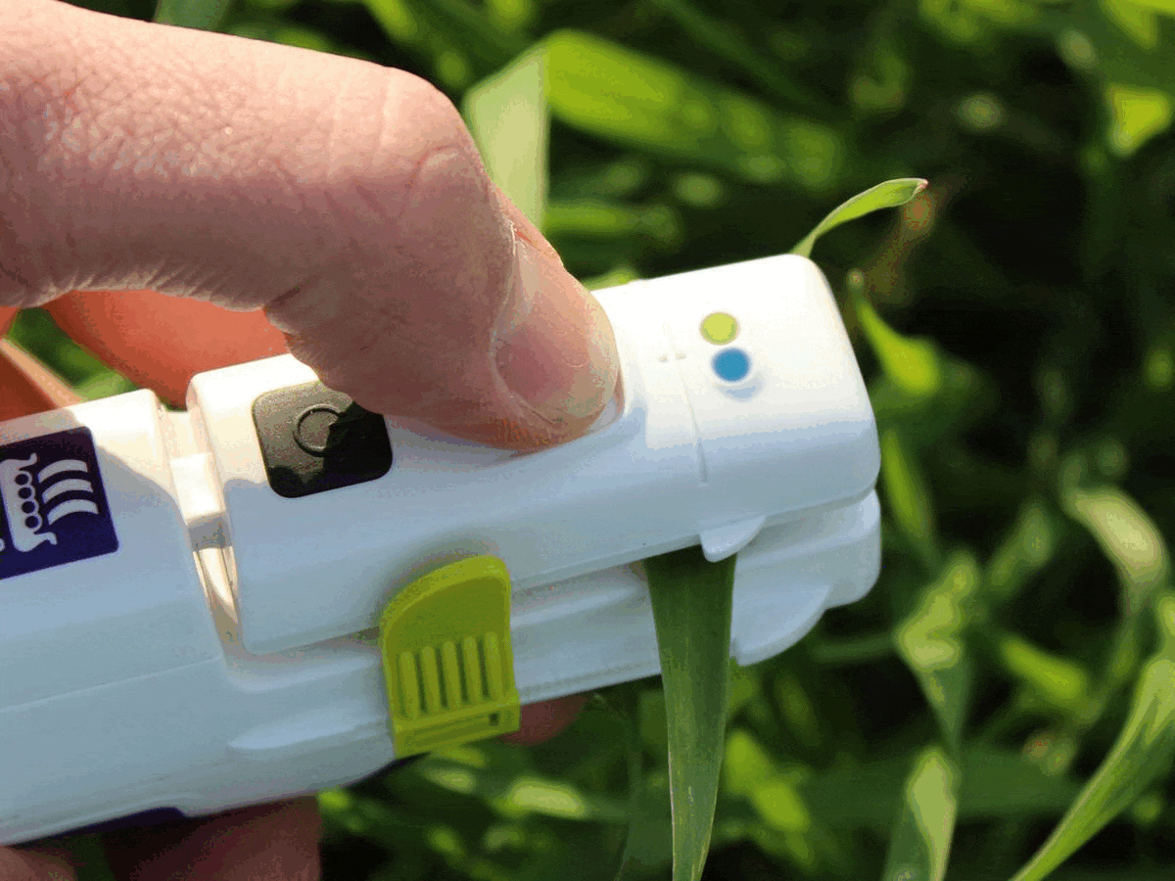
Yara N tester (zieloności pszenicy)

Slide 84
Pszenica
Nawożenie siarką
Rośliny dobrze zaopatrzone w siarkę wykazują większą odporność na mróz i suszę. Plonotwórcze działanie siarki jest ściśle powiązane z gospodarką azotową rośliny. Rośliny optymalnie zaopatrzone w siarkę intensywniej pobierają azot i w konsekwencji zmniejsza się ryzyko wymywania azotanów do głębszych warstw profilu glebowego.
Rośliny dobrze zaopatrzone w siarkę efektywniej przetwarzają pobrany azot na plon użytkowy, co ma ogromne znaczenie ekonomiczne, gdyż w tych warunkach zasadne staje się rozważenie możliwości zmniejszenia zalecanych dotychczas dawek nawozów azotowych.

Slide 85
Żyto
Punkt 5.
Stosowanie w odpowiednich terminach i dawkach nawożenie makro i mikroelementami w zależności od typu i pH gleby po uprzednim przeprowadzeniu bilansu składników pokarmowych potwierdzonym dokumentami (rozdz. 6).

Slide 86
Nawożenie żyta zalecenie z metodyki
Wielkość pierwszej wiosennej dawki azotu należy doprecyzowywać w oparciu o informację
o zawartości azotu mineralnego w glebie, określonej na podstawie analizy gleby.
Sposób korygowania dawek azotu w oparciu o taką informację został określony dla różnych kategorii agronomicznych gleby. W przypadku gdy zawartość N min jest bardzo wysoka lub wysoka, należy planowaną dawkę azotu odpowiednio zmniejszyć, natomiast przy zawartości niskiej i bardzo niskiej dawkę należy odpowiednio zwiększyć.

Slide 87
Nawożenie żyta zalecenie z metodyki
Przy braku informacji o zawartości azotu mineralnego w glebie ewentualne skorygowanie dawki pod żyto w czasie ruszania wegetacji może być zrobione na podstawie oceny stanu łanu.
Jeśli żyto po zimie jest silnie zagęszczone to można dawkę w czasie ruszania wegetacji zmniejszyć o 10-20% i odwrotnie na łan mało zwarty można zastosować zwiększenie dawki azotu w podobnej ilości. Drugą dawkę w czasie strzelania w źdźbło, również można próbować skorygować w oparciu o ocenę stopnia zwartości łanu i jego barwę. Łan silnie zwarty i posiadający jednolitą ciemnozielona barwę, nie potrzebuje do dobrego rozwoju pełnej zakładanej dawki azotu.

Slide 88
Żyto
Punkt 7.
Wykorzystanie w regulacji zachwaszczenia w pierwszej kolejności metod agrotechnicznych, a w przypadku ochronychemicznej właściwe zastosowanie herbicydu w odpowiedniej dawce, z uwzględnieniem poziomu wrażliwości chwastów opracowanych dla pojedynczo występujących chwastów lub ich zbiorowisk (rozdz. 7.1.).

Slide 89
Ziemniak
Punkt 7.
Stosowanie w odpowiednich terminach i dawkach nawożenia makro
i mikroelementami w zależności od typu i pH gleby po uprzednim przeprowadzeniu bilansu składników pokarmowych potwierdzone dokumentami (patrz rozdz. 6.3).

Slide 90
Nawożenie ziemniaka zapisy z metodyki
Jeśli nie dysponujemy informacją na temat zasobności gleby w azot, trzeba zastosować ogólną zasadę nawożenia ziemniaków zgodnie z którą na każde 10 t bulw trzeba wysiać 40 kg azotu.
Zatem przy plonie 30 t z hektara dawka azotu wynosi 120 kg/ha. Niższe dawki należy stosować w odmianach wczesnych. Uwzględniając powyższe wymagania należy pamiętać, że wielkość zalecanej dawki azotu waha się od 40–60 kg/ha, w przypadku uprawy odmian jadalnych zbieranych 60 dni po posadzeniu, do 100–180 kg/ha,
w przypadku odmian jadalnych zbieranych w pełnej dojrzałości fizjologicznej, czy odmian skrobiowych.

Slide 91
Burak
Pkt 1
Stosowanie co najmniej 3-letniej przerwy w uprawie buraka na tym samym stanowisku (patrz rozdz. 3.3).
Nie zaleca się uprawiać buraka:
po buraku – uprawa taka jest ryzykowna i sprzyja rozprzestrzenianiu się chorób i szkodników oraz jednostronnie wyczerpuje glebę,
po uprawie rzepaku – na stanowisku takim istnieje silne zagrożenie wystąpienia mątwika buraka i trudności ze zwalczaniem samosiewów rzepaku,
po kukurydzy – ze względu na pozostałości twardej słomy oraz wzrostu zagrożenia ze strony Rhizoctonia solani – patogena zgorzeli i zgnilizn korzeni.
po wiosennym nawożeniu pola obornikiem – prowadzi do powstawania korzeni niekształtnych i rozwidlonych, jednocześnie wiosenna orka przesusza glebę
Najlepiej po pszenicy, dobry przedplon to groch i wyka

Slide 92
Jednym z elementów wykorzystywanych
w integrowanej ochronie roślin jest stosowanie prawidłowego płodozmianu. Nie można mówić o „biegu rozpoczęcia płodozmianu w systemie IP”, a o płodozmianie jako formie uprawy roślin, co powinno być stosowane przez producentów niezależnie od uczestnictwa
w systemie integrowanej produkcji roślin.
Od jakiej daty należy liczyć bieg terminu rozpoczęcia płodozmianu w systemie Integrowanej Produkcji Roślin?

Slide 93
Przykładowo, stosowanie 3-letniej przerwy
w uprawie danej rośliny oznacza, że jeżeli
w pierwszym roku uprawiamy na danej działce roślin określonego gatunku, to kolejną plantację tej rośliny na tym samym stanowisku zakładamy w piątym roku (3 lata kalendarzowe bez uprawy tej rośliny).
Międzyplon lub poplon ścierniskowy roślin
o właściwościach allelopatycznych potencjalnie ogranicza zachwaszczenie. Jednak uprawa międzyplonów nie jest czynnością pozwalającą na skrócenie zmianowania, ponieważ nie gwarantuje uzyskania efektów wynikających z pełnej rotacji upraw.
Od jakiej daty należy liczyć bieg terminu rozpoczęcia płodozmianu w systemie Integrowanej Produkcji Roślin?

Slide 94
Burak
Pkt 4.
Zastosowanie mechanicznej metody ograniczania
zachwaszczenia (patrz rozdz. 7.1.1)
Mechaniczne zwalczanie zachwaszczenia, oprócz innych metod alternatywnych, musi być obowiązkowo stosowane w produkcji integrowanej.
Pkt 9.
Umieszczenie „domków” dla murarek lub kopców dla trzmieli lub innych obiektów dla owadów zapylających w ilości przynajmniej 1 szt. na każde 5 ha plantacji w systemie IP w danym gospodarstwie (patrz rozdz. 9).
Pkt 8.
Stworzenie odpowiednich warunków do obecności ptaków drapieżnych, tj. ustawienie tyczek spoczynkowych w ilości przynajmniej 1 szt. na każde 5 ha plantacji w systemie IP w danym gospodarstwie (patrz rozdz. 9).

Slide 95
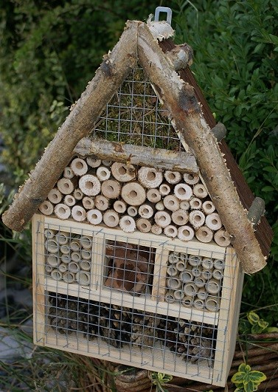
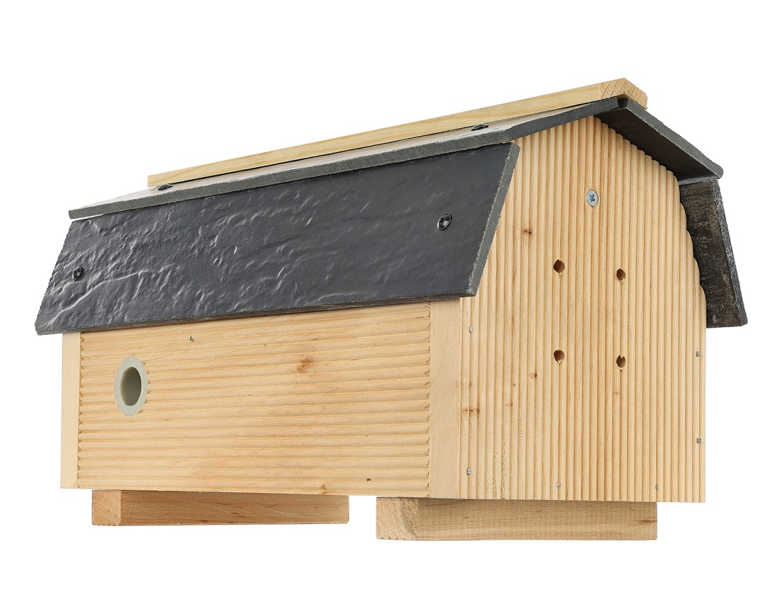
W celu zapewnienia rozwoju dziko bytujących w agrocenozach zapylaczy, a tym samym zwiększenia wydajności zapylania należy w obrębie uprawy umieścić domki dla murarek lub kopce dla trzmieli (1 szt. na każde 5 ha plantacji).
Kopiec ułożony z kamieni znajdujący się na polu, spełnia ten punkt

Slide 96
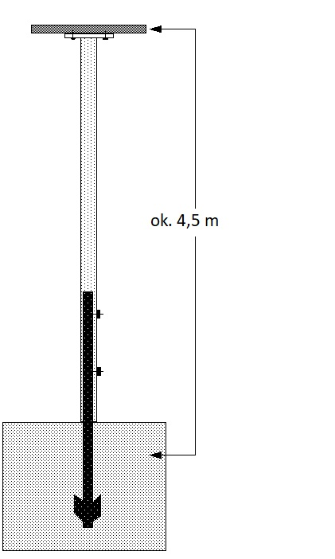
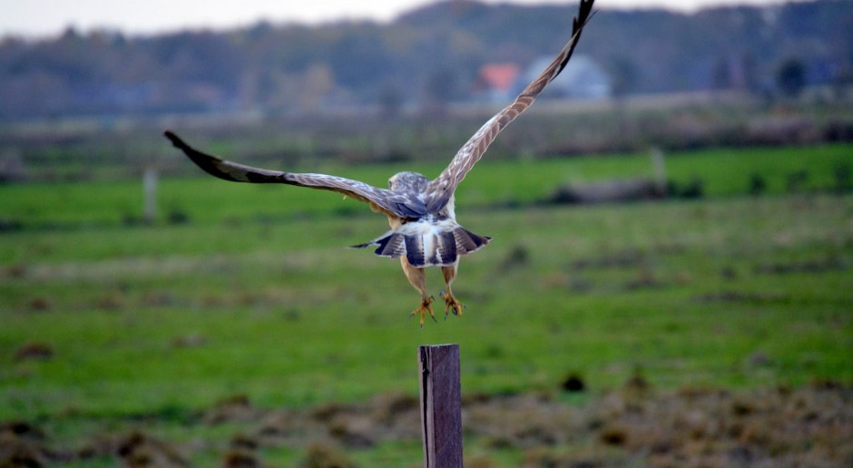
Tyczki spoczynkowe dla ptaków (1 sztuka na każde 5 ha)”. Powinny mieć ok. 4 m wysokości, a na szczycie poprzeczną belkę
(w kształcie litery T), żeby ptaki mogły swobodnie przysiąść. Tyczki umieszcza się na polu w miejscach, gdzie występują nory, szczególnie blisko zadrzewień, miedz, budynków gospodarskich.

Slide 97
Zgodnie z metodykami integrowanej produkcji do założenia uprawy powinien być stosowany kwalifikowany materiał siewny odmiany dostosowanej do danego rejonu uprawy (o odpowiedniej wczesności, dostosowanej od warunków klimatyczno-glebowych, o dużej odporności na czynniki abiotyczne i biotyczne).
Odmiany powinny być wybierane z Krajowego Rejestru Odmian prowadzonego przez Centralny Ośrodek Badania Odmian Roślin Uprawnych (COBORU) lub wspólnotowego katalogu odmian roślin rolniczych (CCA), zawierającego odmiany wpisane do rejestrów wszystkich państw członkowskich Unii Europejskiej.
Jakie są zasady doboru odmian kukurydzy i soi zgodnie z metodykami integrowanej produkcji?

Slide 98
Soja
Pkt 3
Stosowanie przedsiewnych zabiegów uprawowych zgodnych z metodyką (patrz rozdz. 5.1).
Zabiegi uprawowe stosowane przed siewem soi można podzielić na trzy główne grupy:
  1. Uprawa pożniwna wykonywana latem i wczesną jesienią,
  2. Uprawa wykonywana jesienią,
  3. Przedsiewne zabiegi wykonane wiosną.
Przygotowując stanowisko do uprawy soi należy pamiętać o staranności i terminowości. Jest to roślina wymagającą stanowiska wolnego od chwastów oraz o uregulowanych stosunkach powietrzno-wodnych.

Slide 99
Soja
Zespół uprawy pożniwnej
Dawniej podstawowym narzędziem wykorzystywanym bezpośrednio po żniwach był pług podorywkowy. Obecnie, ze względu na wyższe koszty związane z wykorzystaniem tego narzędzia, jego miejsce zajęły inne, np. agregat ścierniskowy czy brona talerzowa.
Zespół uprawy jesiennej
Głównym elementem zespołu uprawy jesiennej jest wykonanie orki przedzimowej, tzw. ziębli. Głębokość orki powinna odpowiadać miąższości warstwy ornej wynoszącej ok. 30 cm. Orka ta pozostawia glebę w ostrej skibie, dzięki czemu gleba dobrze przemarznie, a to wpływa na dobre jej pokruszenie i powstanie struktury gruzełkowatej.
Zespół uprawek wiosennych
Wiosną prace polowe należy rozpocząć jak tylko można wjechać w pole. Sygnałem są bielejące skiby. Pierwszym zabiegiem jest wyrównanie powierzchni pola. Następuje wówczas przerwanie parowania oraz przyspieszenie ogrzania gleby. Narzędzia wykorzystywane do tego to włóka lub brona. Na gleby cięższe zalecane jest stosowanie włóki; na lżejszych – brony.
Bezpośrednio przed siewem glebę należy doprawić na głębokość 5–6 cm za pomocą agregatu uprawowego.

Slide 100
Soja
Pkt 6
Zastosowanie metod mechanicznych w powschodowym ograniczaniu zachwaszczenia (patrz rozdz. 7.1.2).
Mechaniczne zwalczanie chwastów w uprawie soi obejmuje zabiegi agrotechniczne stosowane podczas przygotowania stanowiska do siewu oraz zwalczanie chwastów bezpośrednio po wschodach. Płytkie spulchnianie gleby przed siewem także może skutecznie wspomagać odchwaszczanie. Istotnym elementem regulacji zachwaszczenia na stanowiskach przeznaczonych pod uprawę soi jest wykonywanie zespołu uprawek pożniwnych niszczących siewki chwastów i system korzeniowy gatunków wieloletnich.
Powschodowe mechaniczne zwalczanie chwastów może być przeprowadzane za pomocą następujących zabiegów:
- bronowanie plantacji od fazy 3-go liścia do okresu, kiedy rośliny soi osiągną około 15 cm wysokości (soja w fazie liścieni jest bardzo wrażliwa na uszkodzenia mechaniczne);
- stosowanie opielaczy w międzyrzędziach (w przypadku zastosowania odpowiednio szerokich międzyrzędzi).

Slide 101
Rzepak
Punkt 6.
Wykonywanie badania pH gleby i zawartości głównych składników pokarmowych (NPK, S) zgodnie z cyklami wskazanymi w metodyce potwierdzone dokumentami (patrz rozdz. 6.2).

Slide 102
Rzepak zalecenia metodyki
Nawożenie azotem
Z makroskładników azot wpływa najbardziej na wzrost i rozwój rzepaku ozimego oraz ma największy wpływ na kształtowanie plonu, co wynika z dużego oddziaływania na elementy struktury plonu, a zwłaszcza liczbę łuszczyn na roślinie, liczbę nasion w łuszczynie oraz masę 1000 nasion. Optymalne nawożenie tym składnikiem wymaga realnego oszacowania plonu nasion i ilości azotu mineralnego w glebie wiosną przed ruszeniem wegetacji (Nmin). Związki azotu w glebie podlegają wielokierunkowym przemianom pod wpływem czynników siedliskowych, klimatycznych i agrotechnicznych. Nieumiejętne oszacowanie dawki azotu oraz niewłaściwe proporcje pomiędzy azotem, a innymi składnikami pokarmowymi mogą wpłynąć niekorzystnie na plon i jego jakość oraz stanowią zagrożenie dla środowiska naturalnego (eutrofizacja wód i wymywanie). Ważne jest zatem, aby dawka była efektywnie wykorzystana przez rzepak ozimy w trakcie sezonu wegetacyjnego (rzepak może wykorzystać tylko 50–65% zastosowanego azotu), a pozostałości azotu w glebie były jak najmniejsze.

Slide 103
Rzepak
Punkt 7. Stosowanie w odpowiednich terminach i dawkach nawożenie makro i mikroelementami w zależności od typu i pH gleby po uprzednim przeprowadzeniu bilansu składników pokarmowych potwierdzone dokumentami (patrz rozdz. 6.3 i 6.4).
Nawożenie przedsiewne
W najuboższych stanowiskach nie powinna przekroczyć 50 kg/ha.
W stanowisku po zbożach, zalecane jest nawożenie azotem w dawce 20–40 kg/ha. Przyorując słomę, wskazane jest zwiększenie dawki do 60 kg/ha. W dobrych i bardzo dobrych stanowiskach, zwłaszcza po bobowatych lub mieszankach bobowato-zbożowych, nawożenie azotem jesienią jest zbędne. W doborze nawozów należy preferować nawozy umiarkowanie wolno działające, najlepiej saletrzaki, wzbogacone dodatkowo w magnez. W przypadku, gdy pojawią się na rzepaku objawy niedoboru azotu należy je skorygować stosując nawożenie doglebowe (saletra amonowa) lub dokarmianie dolistne (roztwór mocznika z domieszką nawozu mikroelementowego).

Slide 104
Rzepak
Wiosenne nawożenie azotem powinno być poprzedzone prawidłową oceną stanu plantacji na przedwiośniu i badaniem zasobności gleby w azot zmineralizowany (Nmin do głębokości 0-90cm) oraz oszacowaniem poziomu prognozowanego plonu. Pozwala to na wyliczenie koniecznej dawki nawozowej azotu wg algorytmu:
DN = P . Nj – Nmin(0-90)
gdzie :
DN - potrzebna dawka azotu, kg/ha
P – oczekiwany plon nasion, t/ha,
Nj – pobranie jednostkowe, (50-70 kg N/1t nasion wraz z odpowiednią ilością słomy),
Nmin0-90 – zawartość azotu mineralnego w glebie, kg/ha w warstwie 0–90 cm.

Slide 105
Do początku lat 90-tych ubiegłego wieku nawożenie tym składnikiem nie uważano za konieczne, bowiem duża ilość tego pierwiastka dostawała się do gleby,
z powietrza. Zmniejszenie emisji dwutlenku siarki do atmosfery oraz wzrost zużycia nawozów o zredukowanej zawartości tego składnika, doprowadziły do wystąpienia niedoborów siarki u wielu roślin uprawnych, zwłaszcza tych mających duże wymagania względem tego pierwiastka. Uzupełnienie niedoborów siarki w glebie stało się zatem niezbędnym elementem nawożenia wielu roślin, zwłaszcza rzepaku.
Deficyt siarki jest zwiększany przez łatwość wymywania tego pierwiastka z gleby, intensyfikację produkcji, wzrost udziału rzepaku i roślin siarkolubnych w strukturze zasiewów, uprawa rzepaku na glebach lżejszych o małej zawartości próchnicy oraz oddalenie plantacji od centrów przemysłowych i miejskich. Dostarczenie odpowiedniej ilości siarki jest warunkiem osiągnięcia wysokich i wartościowych plonów rzepaku
Siarka

Slide 106
https://www.agrofagi.com.pl/143,wykaz-srodkow-ochrony-roslin-dla-integrowanej-produkcji
Wykazy środków do integrowanej produkcji roślin

Slide 107
Wykaz fungicydów rekomendowanych do IP roślin rolniczych.pdf (PDF)
Wykaz herbicydów rekomendowanych do IP roślin rolniczych.pdf (PDF)
Wykaz insektycydów rekomendowanych do IP roślin rolniczych.pdf (PDF)
WYKAZ REGULATORÓW WZROSTU REKOMENDOWANYCH DO INTEGROWANEJ PRODUKCJI ROŚLIN ROLNICZYCH.pdf (PDF)
Środki rekomendowane dla upraw rolniczych

Slide 108

WAŻNE LINKI
MINISTERSTWO ROLNICTWA I ROZWOJU WSI – ŚRODKI OCHRONY ROŚLIN
https://www.gov.pl/web/rolnictwo/wyszukiwarka-srodkow-ochrony-roslin
MINISTERSTWO ROLNICTWA I ROZWOJU WSI – REJESTR ŚRODKIÓW OCHRONY ROŚLIN
https://www.gov.pl/web/rolnictwo/rejestr-rodkow-ochrony-roslin
PLATFORMA SYGNALIZACJI AGROFAGÓW
https://www.agrofagi.com.pl/143,wykaz-srodkow-ochrony-roslin-dla-integrowanej-produkcji

Slide 109
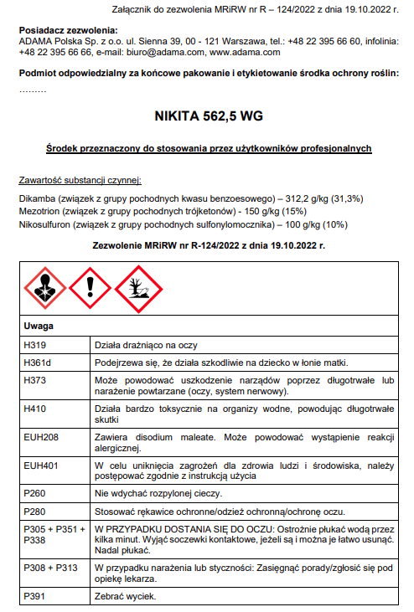
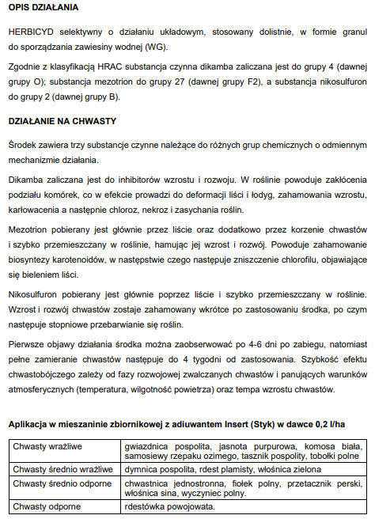
NIKITA 562,5 WG

Slide 110
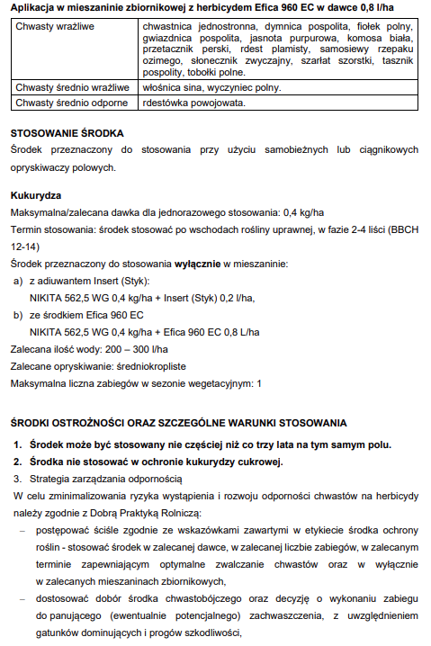
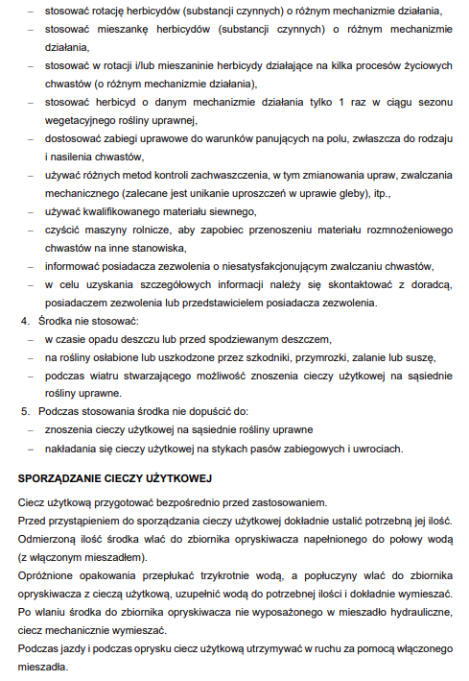
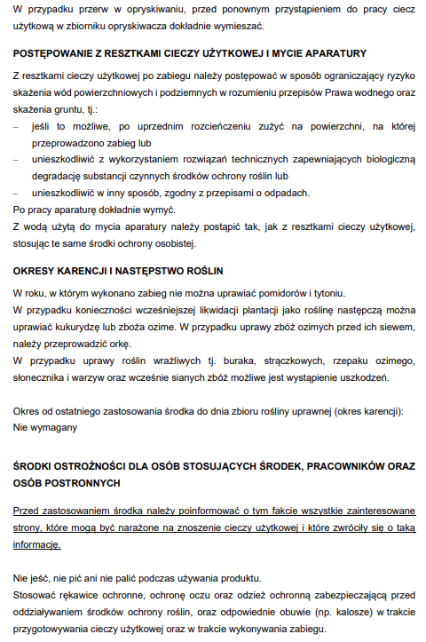
NIKITA 562,5 WG

Slide 111
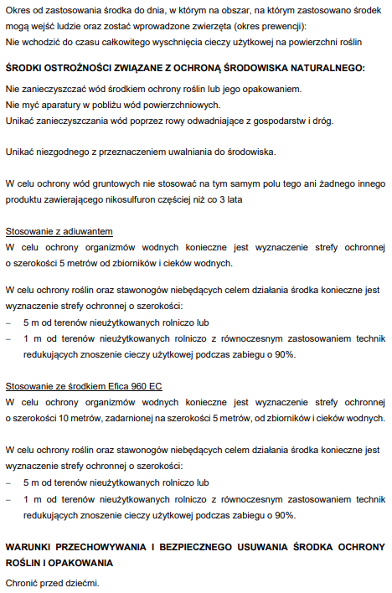
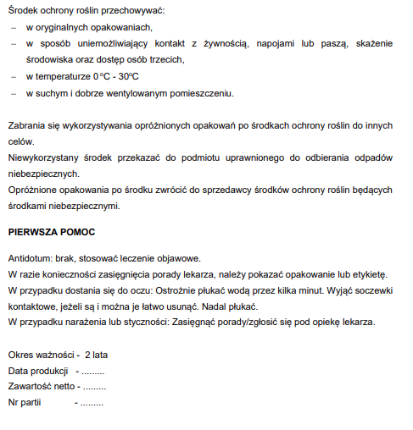
NIKITA 562,5 WG

Slide 112
Prawidłowe prowadzenie dokumentacji na przykładzie: „Metodyki Integrowanej Produkcji Kukurydzy”

Slide 113
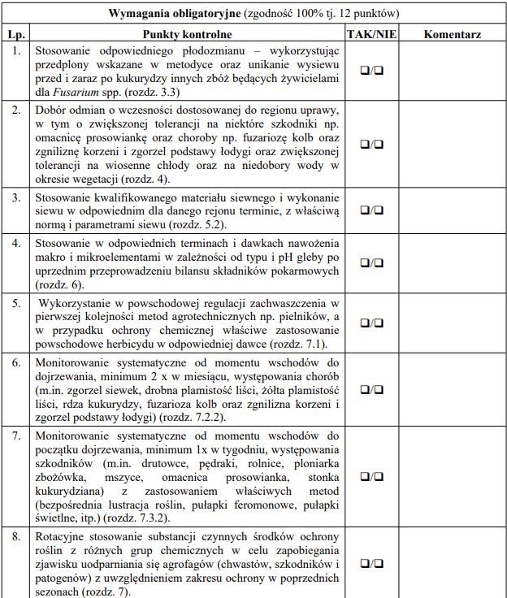
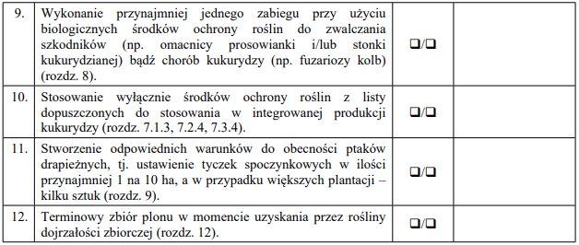
LISTA OBLIGATORYJNYCH CZYNNOŚCI I ZABIEGÓW
W INTEGROWANEJ PRODUKCJI (IP) KUKURYDZY – ZGODNOŚĆ 100%:​

Slide 114
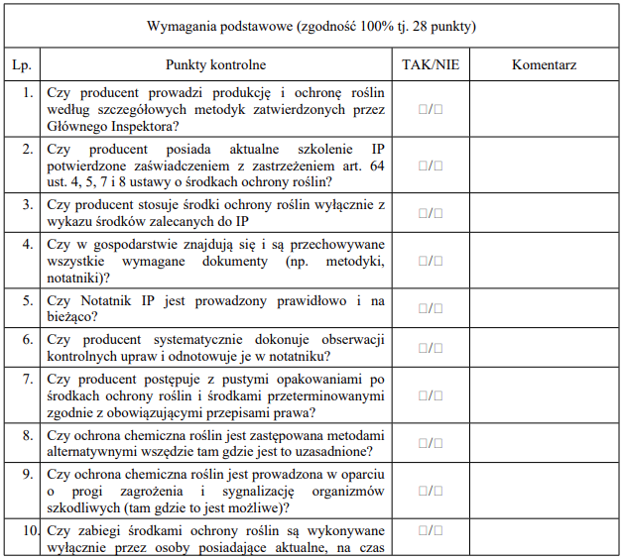
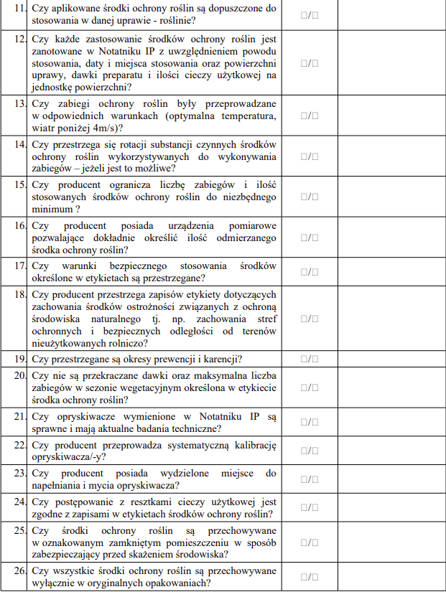
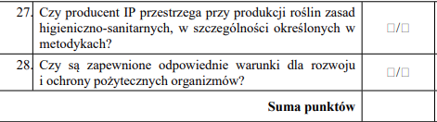
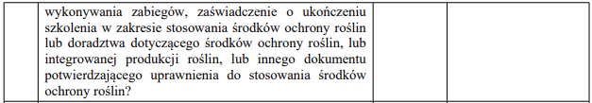
LISTA KONTROLNA DLA UPRAW ROLNICZYCH OBLIGATORYJNE WYMAGANIA IPR – ZGODNOŚĆ 100%:​

Slide 115
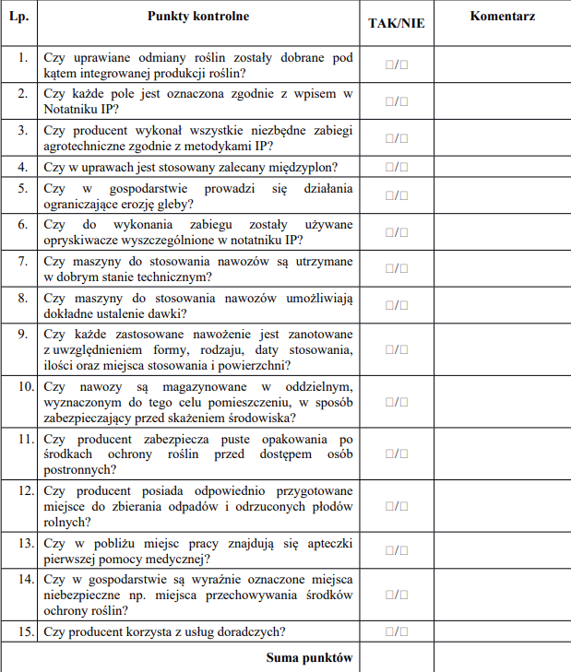
LISTA KONTROLNA DLA UPRAW ROLNICZYCH OBLIGATORYJNE WYMAGANIA IPR – ZGODNOŚĆ 50%:​

Slide 116
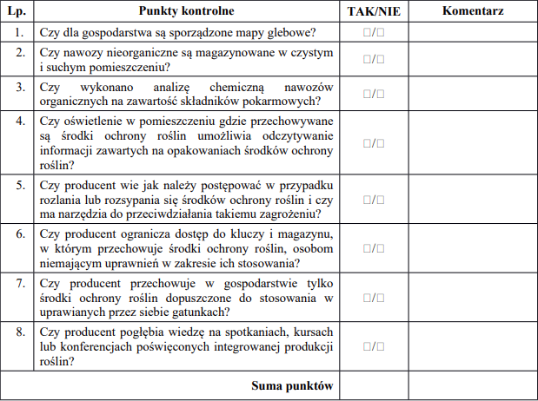
LISTA KONTROLNA DLA UPRAW ROLNICZYCH OBLIGATORYJNE WYMAGANIA IPR – ZGODNOŚĆ 20%:​

Slide 117
Prawidłowe prowadzenie dokumentacji na przykładzie: „Metodyki Integrowanej Produkcji Kukurydzy”
Uprawa roślin w systemie integrowanej produkcji roślin (IP) nieodłącznie związana jest z prowadzeniem lub posiadaniem przez producenta rolnego różnego rodzaju dokumentacji.
Wśród tych dokumentów jednym z najważniejszych jest notatnik IP.
Wzory notatników są zamieszczone w załącznikach do rozporządzenia Ministra Rolnictwa i Rozwoju Wsi z dnia24 czerwca 2013 r. w sprawie dokumentowania działań związanych z integrowaną produkcją roślin.

Slide 118
Wymagania IPR
W trakcie prowadzonej uprawy producent rolny zobowiązany jest na bieżąco prowadzić dokumentację działań związanych z integrowaną produkcją roślin ​w notatniku IP. ​
Rodzaj notatnika dobieramy odpowiednio do gatunku rośliny uprawnej, która została zgłoszona do jednostki certyfikującej. ​
W przypadku ubiegania się o certyfikat dla więcej niż jednego gatunku roślin należy prowadzić notatniki IP indywidualnie dla każdej uprawy.​
Dla upraw rolniczych notatnik należy wypełniać według poniższego schematu - przykład kukurydza.

Slide 119
Dokumentacja
LISTA KONTROLNA DLA UPRAW ROLNICZYCH OBLIGATORYJNE WYMAGANIA IPR – ZGODNOŚĆ 100%:​
1. Czy producent prowadzi produkcję
i ochronę roślin według szczegółowych metodyk zatwierdzonych przez Głównego Inspektora?
2. Czy producent posiada aktualne szkolenie IP potwierdzone zaświadczeniem z zastrzeżeniem art. 64 ust. 4, 5, 7 i 8 ustawy o środkach ochrony roślin?
4. Czy w gospodarstwie znajdują
się i są przechowywane wszystkie wymagane dokumenty (np. metodyki, notatniki)?
5. Czy Notatnik IP jest prowadzony prawidłowo i na bieżąco?

Slide 120
Inne dokumenty, które w czasie procesu certyfikacyjnego producent stosujący integrowaną produkcję roślin musi posiadać lub może mieć z nimi do czynienia są m.in.:​
metodyki integrowanej produkcji roślin; https://eco2cert.pl/integrowana-produkcja-roslin/ ​
zgłoszenie przystąpienia do integrowanej produkcji roślin;​
zaświadczenie o numerze wpisu do rejestru;​
program lub warunki certyfikacji integrowanej produkcji roślin; https://eco2cert.pl/wp-content/uploads/2024/10/Program-certyfikacji-w-Integrowanej-Produkcji-Roslin.pdf
cennik certyfikacji integrowanej produkcji roślin; https://eco2cert.pl/wp-content/uploads/2024/12/P10.Z22-Cennik-IPR-01.01.2025.pdf
umowa pomiędzy producentem rolnym a jednostką certyfikującą;​
zasady postępowania w sprawie odwołań i skarg; (strona eCO2)​
informacje w zakresie RODO; https://eco2cert.pl/wp-content/uploads/2024/01/klauzula-informacyjna-rodo-eco2-sp.-z-o.o.pdf )
wykazy środków ochrony roślin do IP; (https://www.agrofagi.com.pl/143,wykaz-srodkow-ochrony-roslin-dla-integrowanej-produkcji )​
protokoły z kontroli;​
listy kontrolne;​
wyniki badań na pozostałości środków ochrony roślin oraz poziomy azotanów, azotynów i metali ciężkich w płodach rolnych;​
wyniki badań gleby i liści;​
zaświadczenia o ukończeniu szkoleń;​
protokoły lub dowody zakupów potwierdzające sprawność techniczną sprzętu do stosowania środków ochrony roślin;​
faktury zakupu m.in. środków ochrony roślin i nawozów;​
wniosek o wydanie certyfikatu;​
certyfikat IP.

Slide 121
OPIS GOSPODARSTWA
LISTA KONTROLNA DLA UPRAW ROLNICZYCH OBLIGATORYJNE WYMAGANIA IPR – ZGODNOŚĆ 100%:​
7
Czy producent postępuje z pustymi opakowaniami po środkach ochrony roślin i środkami przeterminowanymi zgodnie z obowiązującymi przepisami prawa?
Czy producent posiada urządzenia pomiarowe pozwalające dokładnie określić ilość odmierzanego środka ochrony roślin?
Czy warunki bezpiecznego stosowania środków określone w etykietach są przestrzegane?
16
17
18
Czy producent przestrzega zapisów etykiety dotyczących zachowania środków ostrożności związanych
z ochroną środowiska naturalnego tj. np. zachowania stref ochronnych i bezpiecznych odległości od terenów nieużytkowanych rolniczo?
Czy przestrzegane są okresy prewencji i karencji?
Czy wszystkie środki ochrony roślin są przechowywane wyłącznie w oryginalnych opakowaniach?
19
26

Slide 122
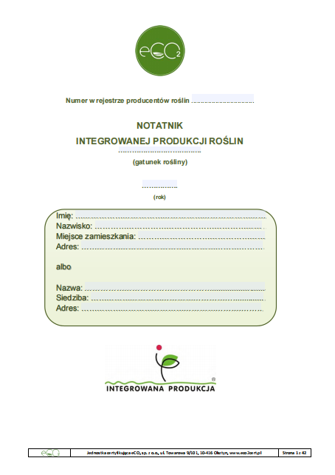
Okładka:
Na okładce wpisujemy gatunek rośliny uprawianej oraz rok prowadzenia produkcji.
Następnie uzupełniamy informacje własne oraz składamy podpis potwierdzając wiarygodność wpisywanych do Notatnika informacji.

Slide 123
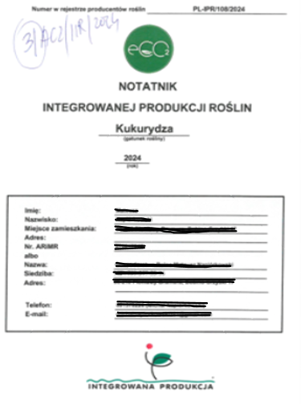
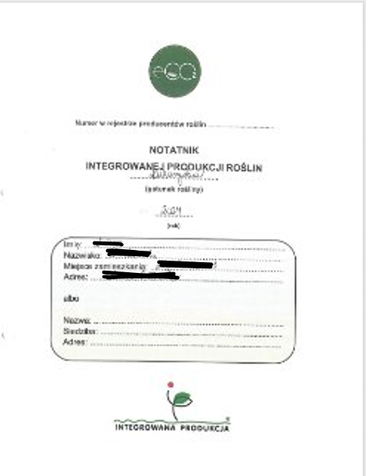
Brak wypełnienia

Slide 124
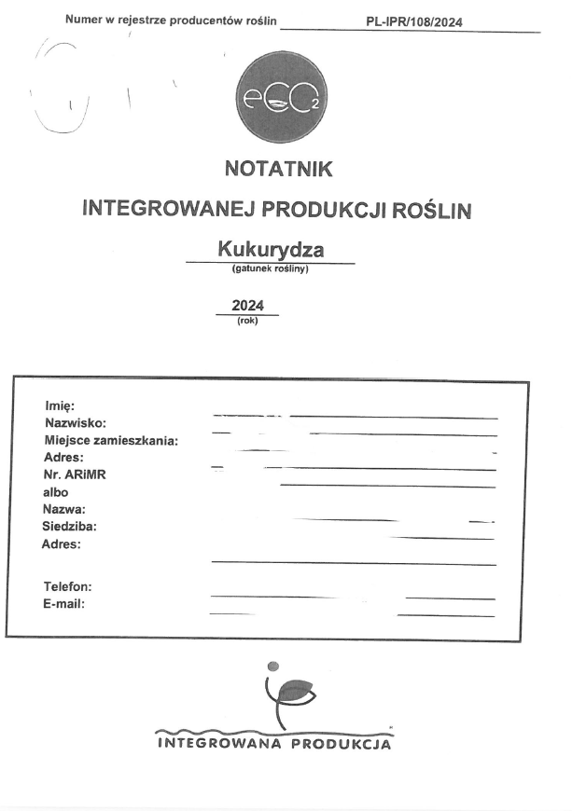
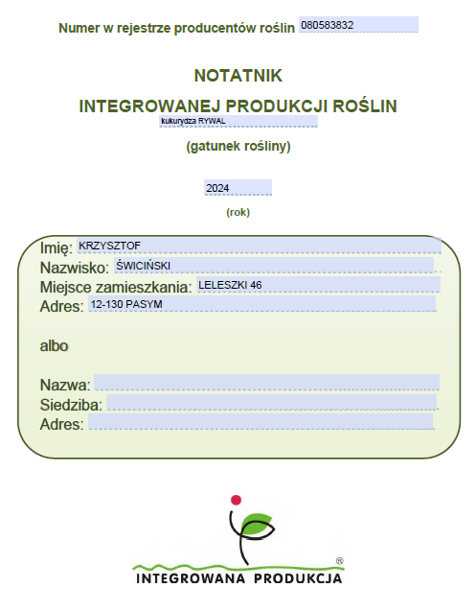
Wpisany nr ARiMR
Do wpisania tylko gatunek bez odmiany

Slide 125
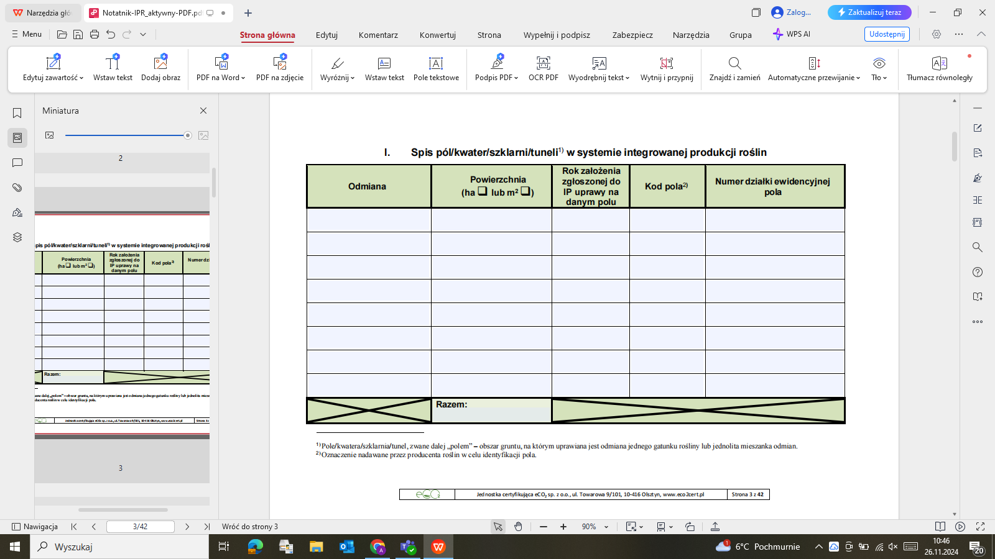
I. Spis pól w systemie integrowanej produkcji:
W tabeli ze spisem pól wynotowujemy wszystkie uprawiane odmiany zgłoszone do certyfikacji IP ​
w ramach jednego gatunku.
Pole – obszar gruntu, na którym uprawiana jest odmiana jednego gatunku lub jednolita mieszanka odmian.
Wybrać

Slide 126
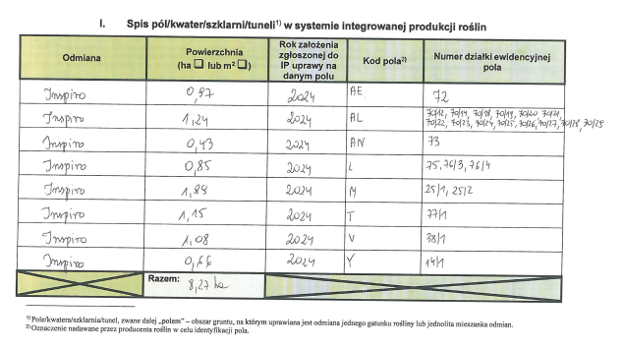
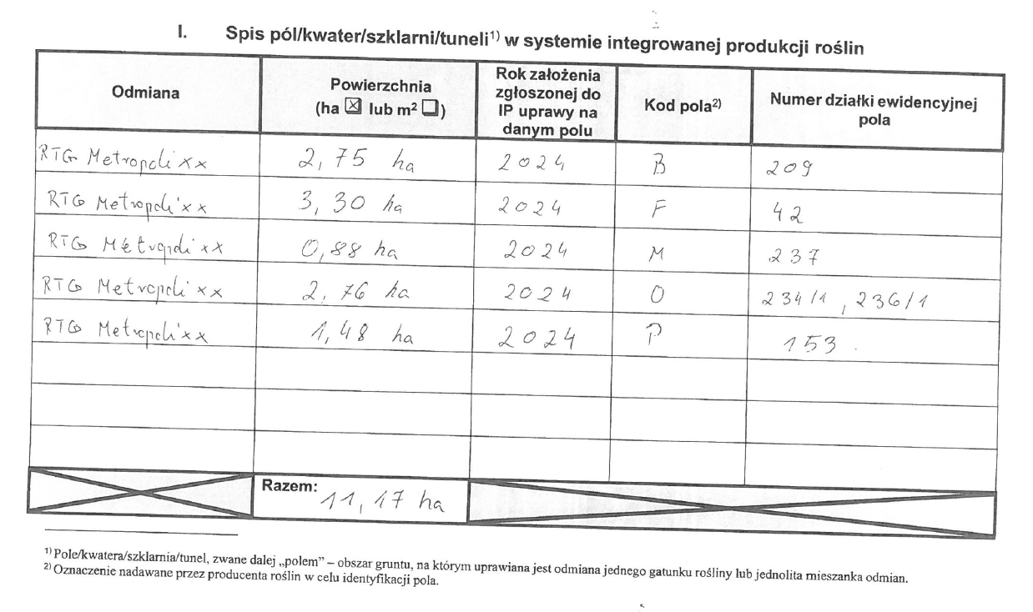
Brak zaznaczonej jednostki powierzchni

Slide 127
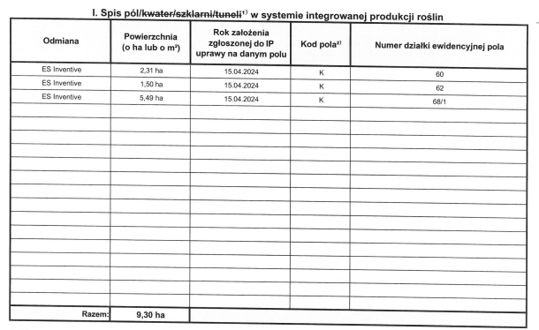
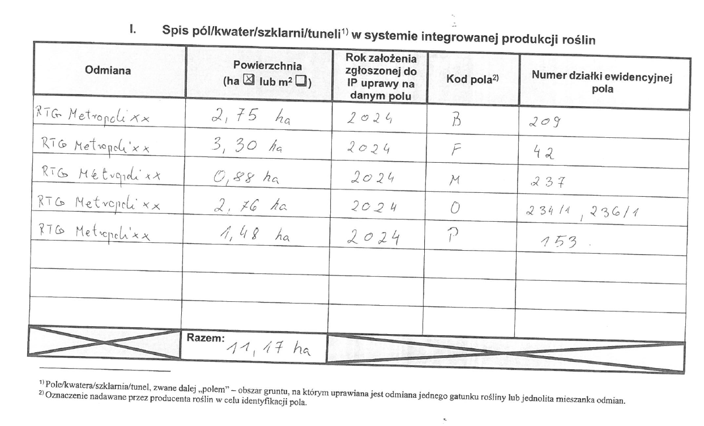
Pytamy o rok, a nie o datę założenia uprawy

Slide 128
II. Plan pól
LISTA KONTROLNA DLA UPRAW ROLNICZYCH OBLIGATORYJNE WYMAGANIA IPR – ZGODNOŚĆ 100%:​
28. Czy są zapewnione odpowiednie warunki dla rozwoju i ochrony pożytecznych organizmów?
LISTA OBLIGATORYJNYCH CZYNNOŚCI I ZABIEGÓW W INTEGROWANEJ PRODUKCJI (IP) KUKURYDZY
– ZGODNOŚĆ 100%:​
11. Stworzenie odpowiednich warunków do obecności ptaków drapieżnych,
tj. ustawienie tyczek spoczynkowych w ilości przynajmniej 1 na 10 ha,
a w przypadku większych plantacji – kilku sztuk (rozdz. 9).

Slide 129
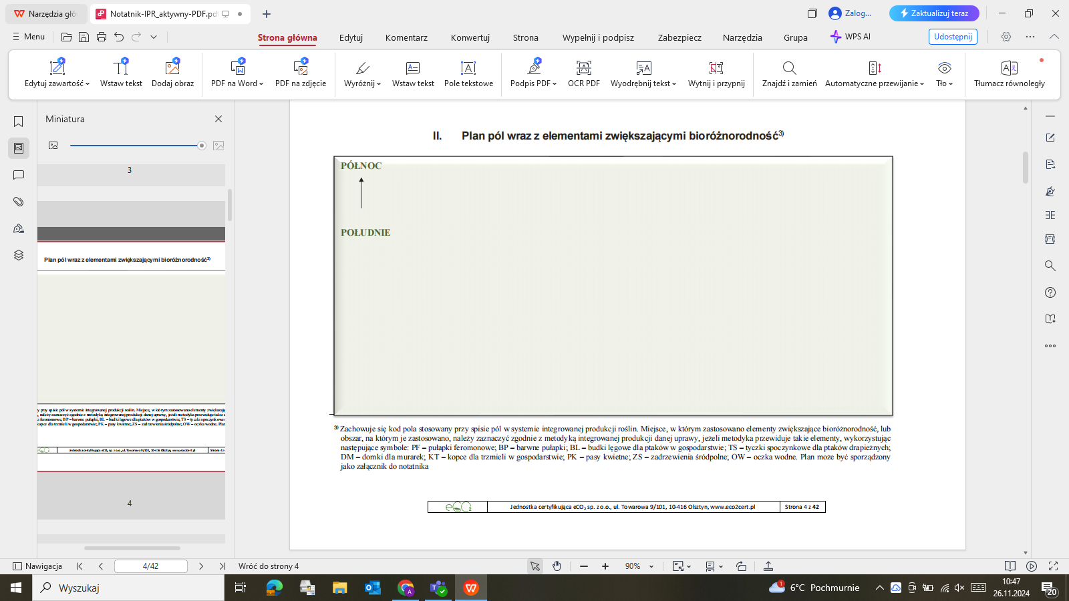
II. Plan pól:
Odwzorowujemy graficznie plan gospodarstwa oraz jego najbliższego otoczenia z zachowaniem proporcji poszczególnych elementów. Na planie gospodarstwa używamy oznaczeń zastosowanych jak przy spisie pól.

Slide 130
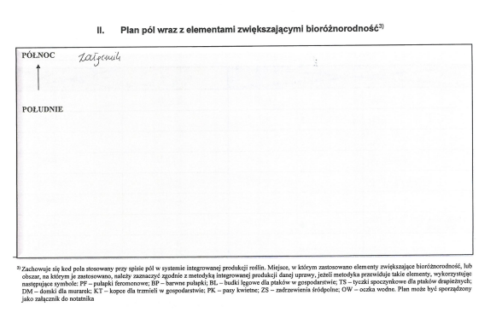
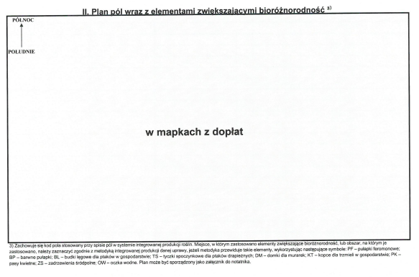

Slide 131
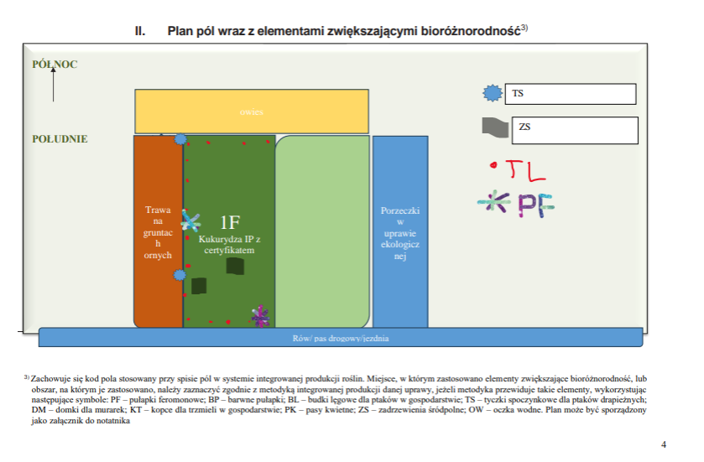

Slide 132
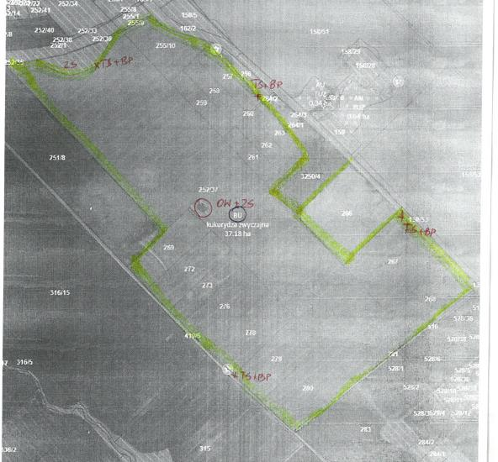
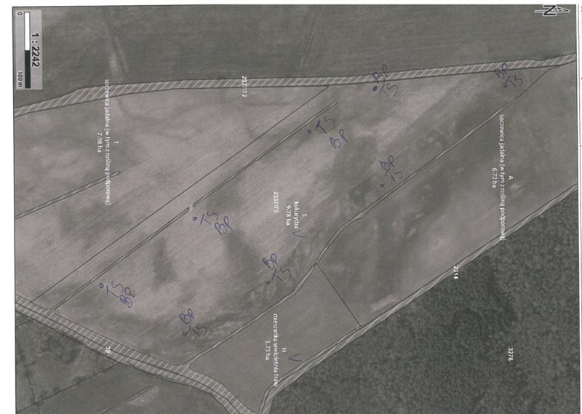

Slide 133
III. Informacje ogólne
LISTA KONTROLNA DLA UPRAW ROLNICZYCH OBLIGATORYJNE WYMAGANIA IPR – ZGODNOŚĆ 100%:​
25. Czy środki ochrony roślin są przechowywane w oznakowanym zamkniętym pomieszczeniu w sposób zabezpieczający przed skażeniem środowiska?

Slide 134

III. Informacje ogólne
Odnotowujemy rok, w którym została rozpoczęta produkcja zgodnie z zasadami integrowanej produkcji roślin. Następnie przechodzimy do uzupełniania tabeli.
Miejsca wypunktowane uzupełniamy odpowiednimi wpisami oraz potwierdzamy informacje zaznaczając przygotowane do tego celu pola (☐).

Slide 135



Slide 136

Cd. Tabeli - III. Informacje ogólne
Miejsca wypunktowane uzupełniamy odpowiednimi wpisami oraz potwierdzamy informacje zaznaczając przygotowane do tego celu pola (☐).

Slide 137



Slide 138
IV. Opryskiwacze i V. Operatorzy
LISTA KONTROLNA DLA UPRAW ROLNICZYCH OBLIGATORYJNE WYMAGANIA IPR – ZGODNOŚĆ 100%:​
10. Czy zabiegi środkami ochrony roślin są wykonywane wyłącznie przez osoby posiadające aktualne, na czas wykonywania zabiegów, zaświadczenie o ukończeniu szkolenia w zakresie stosowania środków ochrony roślin lub doradztwa dotyczącego środków ochrony roślin, lub integrowanej produkcji roślin, lub innego dokumentu potwierdzającego uprawnienia do stosowania środków ochrony roślin?
21. Czy opryskiwacze wymienione
w Notatniku IP są sprawne i mają aktualne badania techniczne?
22. Czy producent przeprowadza systematyczną kalibrację opryskiwacza/-y?

Slide 139

IV. Opryskiwacze i V. Operatorzy
Uzupełniamy tabele „Opryskiwacze” wypisując wymagane dane w tym podajemy datę wykonania badania.
Odnotowujemy również wszystkich operatorów opryskiwaczy wykonujących zabiegi ochrony roślin w tabeli „Operator/rzy opryskiwacza”.
Bezwzględnie wymagane jest zaznaczenie aktualności szkolenia w zakresie stosowania środków ochrony roślin łącznie z datą jego ukończenia (lub innych kwalifikacji).
W tabelach „Opryskiwacze” i „Operator/rzy opryskiwacza” wynotowujemy wszystkie urządzenia i osoby wykonujące zabiegi łącznie z wykonywanymi usługowo.

Slide 140


?

Slide 141



Slide 142
VI. Zakupione środki ochrony roślin:
LISTA OBLIGATORYJNYCH CZYNNOŚCI I ZABIEGÓW W INTEGROWANEJ PRODUKCJI (IP) KUKURYDZY
– ZGODNOŚĆ 100%:​
10. Stosowanie wyłącznie środków ochrony roślin z listy dopuszczonych do stosowania
w integrowanej produkcji kukurydzy (rozdz. 7.1.3, 7.2.4, 7.3.4).
LISTA KONTROLNA DLA UPRAW ROLNICZYCH OBLIGATORYJNE WYMAGANIA IPR – ZGODNOŚĆ 100%:​
3. Czy producent stosuje środki ochrony roślin wyłącznie z wykazu środków zalecanych do IP?
11. Czy aplikowane środki ochrony roślin są dopuszczone do stosowania w danej uprawie - roślinie?

Slide 143

VI. Zakupione środki ochrony roślin:
Wymieniamy wszystkie środki ochrony roślin przeznaczone do ochrony upraw wymienionych w notatniku.

Slide 144


Brak określenia jednostki masy lub pojemności zakupionego środka.

Slide 145


Brak określenia jednostki masy lub pojemności zakupionego środka.

Slide 146

VII. Narzędzia monitoringowe:
Należy wpisać ilość, rodzaj i nazwę handlową narzędzia oraz wskazać agrofagi, których występowanie monitorowano za pomocą danego narzędzia.

Slide 147



UWAGA: PAMIĘTAĆ O ILOŚCI SZTUK W ODNIESIENIU DO POWIERZCHNI.
MSZYCE: żółte tablice lepowe w liczbie 1–2 sztuki na 1 ha,
WCIORNASTKI: niebieskie tablice lepowe w liczbie 1–2 sztuki na 1 ha.

Slide 148
VIII. Płodozmian
LISTA OBLIGATORYJNYCH CZYNNOŚCI I ZABIEGÓW W INTEGROWANEJ PRODUKCJI (IP) KUKURYDZY
– ZGODNOŚĆ 100%:​
1. Stosowanie odpowiedniego płodozmianu – wykorzystując przedplony wskazane w metodyce oraz unikanie wysiewu przed i zaraz po kukurydzy
innych zbóż będących żywicielami dla Fusarium spp. (rozdz. 3.3)

Slide 149

VIII. Płodozmian:
Tabelę płodozmianu uzupełniamy wpisując uprawy z zaznaczeniem kodu pola na którym był zastosowany.

Slide 150


UWAGA: PODAJEMY DLA KAŻDEGO POLA OSOBNO

Slide 151


?

Slide 152
IX. Materiał siewny lub przeznaczony do siewu lub bulwy przeznaczone do sadzenia
LISTA OBLIGATORYJNYCH CZYNNOŚCI I ZABIEGÓW W INTEGROWANEJ PRODUKCJI (IP) KUKURYDZY
– ZGODNOŚĆ 100%:​
2. Dobór odmian o wczesności dostosowanej do regionu uprawy, w tym o zwiększonej tolerancji na niektóre szkodniki np. omacnicę prosowiankę oraz choroby np. fuzariozę kolb ora zgniliznę korzeni i zgorzel podstawy łodyg oraz zwiększonej tolerancji na wiosenne chłody oraz na niedobory wody w okresie wegetacji.
3. Stosowanie kwalifikowanego materiału siewnego i wykonanie siewu w odpowiednim dla danego rejonu terminie, z właściwą normą i parametrami siewu (rozdz. 5.2).

Slide 153

IX. Materiał siewny lub przeznaczony do siewu lub bulwy przeznaczone do sadzenia:
Tabelę uzupełniamy wpisując informacje o zakupionym materiale.
Spełniający wymagania określone
w przepisach o nasiennictwie.
Faktura, paszport roślin lub etykieta urzędowa do okazania w czasie kontroli.
*(W przypadku użycia własnego materiału, jeżeli nie ogranicza tego metodyka, wpisujemy „materiał własny”)

Slide 154


Jednostka siewna: 50 TYS. SZT. LUB 80 TYS. SZT. (Rosomak F1) - siew: 60 –95 tys. szt./ha - 1,2 –1,3 j.s /ha

Slide 155


?

Slide 156
X. Siew/Sadzenie:
LISTA OBLIGATORYJNYCH CZYNNOŚCI I ZABIEGÓW W INTEGROWANEJ PRODUKCJI (IP) KUKURYDZY
– ZGODNOŚĆ 100%:​
3. Stosowanie kwalifikowanego materiału siewnego i wykonanie siewu w odpowiednim dla danego rejonu terminie, z właściwą normą i parametrami siewu (rozdz. 5.2).

Slide 157

X. Siew/Sadzenie:
W tabeli rejestrujemy ilość wykorzystanego materiału siewnego lub nasion lub bulw do sadzania na poszczególnych polach. Odnotowujemy również terminy wykonanych czynności.
Wypełniamy według wymagań metodyki IP dla danego gatunku. Dotyczy badań a nie wyniku.

Slide 158


Prawidłowy zapis
Błędny zapis

Slide 159



Slide 160
XI. Analizy gleby i roślin oraz nawożenie
LISTA OBLIGATORYJNYCH CZYNNOŚCI I ZABIEGÓW W INTEGROWANEJ PRODUKCJI (IP) KUKURYDZY
– ZGODNOŚĆ 100%:​
4. Stosowanie w odpowiednich terminach i dawkach nawożenia makro
i mikroelementami w zależności od typu i pH gleby po uprzednim przeprowadzeniu bilansu składników pokarmowych (rozdz. 6).

Slide 161

XI. Analizy gleby i roślin oraz nawożenie:
1. ANALIZA GLEBY I ROŚLIN
Analiza gleby jest podstawową czynnością mającą wpływ na ustalenie potrzeb nawozowych roślin.
Producent prowadzący uprawy
w systemie IP musi wykonywać takie analizy i w związku z tym zobowiązany jest uzupełniać tabelę 1. „Analiza gleby i roślin” wpisując datę analizy
i kod pola.
W przypadku podejrzenia, że występuje deficyt składników odżywczych, przed zastosowaniem nawożenia dolistnego powinna być przeprowadzona analiza chemiczna roślin. Fakt jej wykonania również analogicznie odnotowujemy
w Notatniku IP.

Slide 162


1. ANALIZA GLEBY I ROŚLIN
Istotne dla pobierania azotu
Metoda rolnicza obejmuje:
Zbadanie zasobności gleby w przyswajalne makroskładniki, takie jak: potas, fosfor i magnez;
Określenie pH

Slide 163

Cd. XI. Analizy gleby i roślin oraz nawożenie
2. NAWOŻENIE ORGANICZNE ORAZ ŚCIÓŁKOWANIE MATERIAŁEM ORGANICZNYM
W tabeli 2 dotyczącej nawożenia organicznego notujemy wszystkie zastosowane nawożenia organiczne.
W przypadku zastosowania nawozów zielonych w kolumnie „Rodzaj nawozu” podajemy gatunek lub skład gatunkowy mieszanki.

Slide 164


Brak podania wielkości dawki w t/ha

Slide 165


Brak kodu pola

Slide 166

Cd. XI. Analizy gleby i roślin oraz nawożenie
3. NAWOŻENIE DOGLEBOWE MINERALNE I WAPNOWANIE
Tabela 3 dotyczy doglebowego nawożenia mineralnego oraz wapnowania.
W tabeli tej odnotowujemy termin
i rodzaj oraz dawkę zastosowanego nawożenia i wapnowania oraz miejsce jego stosowania.

Slide 167



Slide 168

Cd. XI. Analizy gleby i roślin oraz nawożenie
4. OBSERWACJE ZABURZEŃ FIZJOLOGICZNYCH I NAWOŻENIE DOLISTNE
W przypadku integrowanej produkcji roślin nawożenie dolistne nie zawsze może być stosowane zapobiegawczo
w związku z tym tabela 4 dotycząca tego nawożenia jest ściśle skorelowana
z obserwacjami zaburzeń fizjologicznych.
Producent jest zobowiązany do prowadzenia systematycznych lustracji plantacji pod kątem występowania chorób fizjologicznych i każdorazowo ten fakt notować.

Slide 169



Slide 170
XII. Obserwacje kontrolne i rejestr zabiegów biologicznej i chemicznej ochrony roślin
LISTA KONTROLNA DLA UPRAW ROLNICZYCH OBLIGATORYJNE WYMAGANIA IPR – ZGODNOŚĆ 100%:​
6. Czy producent systematycznie dokonuje obserwacji kontrolnych upraw
i odnotowuje je w notatniku?
8. Czy ochrona chemiczna roślin jest zastępowana metodami alternatywnymi wszędzie tam gdzie jest to uzasadnione?
9. Czy ochrona chemiczna roślin jest prowadzona w oparciu o progi zagrożenia
i sygnalizację organizmów szkodliwych (tam gdzie to jest możliwe)?
12. Czy każde zastosowanie środków ochrony roślin jest zanotowane w Notatniku IP
z uwzględnieniem powodu stosowania, daty
i miejsca stosowania oraz powierzchni uprawy, dawki preparatu i ilości cieczy użytkowej na jednostkę powierzchni?

Slide 171
XII. Obserwacje kontrolne i rejestr zabiegów biologicznej i chemicznej ochrony roślin
LISTA KONTROLNA DLA UPRAW ROLNICZYCH OBLIGATORYJNE WYMAGANIA IPR – ZGODNOŚĆ 100%:​
13. Czy zabiegi ochrony roślin były przeprowadzane w odpowiednich warunkach (optymalna temperatura, wiatr poniżej 4m/s)?
14. Czy przestrzega się rotacji substancji czynnych środków ochrony roślin wykorzystywanych do wykonywania zabiegów – jeśli jest to możliwe?
15. Czy producent ogranicza liczbę zabiegów i ilość stosowanych środków ochrony roślin do niezbędnego minimum ?
20. Czy nie są przekraczane dawki oraz maksymalna liczba zabiegów
w sezonie wegetacyjnym określona w etykiecie środka ochrony roślin?

Slide 172
XII. Obserwacje kontrolne i rejestr zabiegów biologicznej i chemicznej ochrony roślin
LISTA OBLIGATORYJNYCH CZYNNOŚCI I ZABIEGÓW W INTEGROWANEJ PRODUKCJI (IP) KUKURYDZY
– ZGODNOŚĆ 100%:​
5
Wykorzystanie w powschodowej regulacji zachwaszczenia w pierwszej kolejności metod agrotechnicznych np. pielników,
a w przypadku ochrony chemicznej właściwe zastosowanie powschodowe herbicydu w odpowiedniej dawce (rozdz. 7.1).
6
Monitorowanie systematyczne od momentu wschodów do początku dojrzewania, minimum 2x w miesiącu, występowania chorób (m. in. Zgorzel siwek, drobna plamistość liści, żółta plamistość liści, rdza kukurydzy, fuzarioza korzeni i zgorzel podstawy łodygi) (rozdz. 7.2.2).
7
Monitorowanie systematyczne od momentu wschodów do początku dojrzewania, minimum 1x w tygodniu, występowania szkodników (m.in. drutowce, pędraki, rolnice, ploniarka zbożówka, mszyce, omacnica prosowianka, stonka kukurydziana)
z zastosowaniem właściwych metod (bezpośrednia lustracja roślin, pułapki feromonowe, pułapki świetlne, itp.) (rozdz. 7.3.2).
8
Rotacyjne stosowanie substancji czynnych środków ochrony roślin z różnych grup chemicznych w celu zapobiegania zjawisku uodparniania się agrofagów (chwastów, szkodników i patogenów) z uwzględnieniem zakresu ochrony w poprzednich sezonach (rozdz. 7).
9
Wykonanie przynajmniej jednego zabiegu przy użyciu biologicznych środków ochrony roślin do zwalczania szkodników (np. omacnicy prosowianki i/lub stonki kukurydzianej) bądź chorób kukurydzy (np. fuzariozy kolb) (rozdz. 8).

Slide 173

XII. Obserwacje kontrolne i rejestr zabiegów biologicznej i chemicznej ochrony roślin:
Podstawowym elementem Notatnika IP jest tabela „Obserwacje kontrolne i zastosowane środki ochrony roślin przeciwko chorobom i szkodnikom”.
Tabela 1 składa się z 2 bloków:
rejestru obserwacji zdrowotności roślin
rejestru zabiegów biologicznej i chemicznej ochrony roślin. Uwaga: CZYTAĆ JAKO 1 i 1a (choroby i szkodniki) i/lub 1b (chwasty) i/lub 1c (inne – defolianty, desykanty, itd.);
Producent zobowiązany jest do prowadzenia systematycznych lustracji i każdorazowego odnotowania tego faktu w części tabeli dotyczącej obserwacji.
Można określić przez wskazanie fazy według klucza BBCH lub podać termin
Przykładowo: deszczomierz, pułapki feromonowe, odkrywki glebowe
Określamy miejsce przeprowadzenia każdorazowej obserwacji

Slide 174


Powołanie się na p.p.e.sz. (przekroczenie i brak przekroczenia)
Zamieszczono również informacje odnośnie występowania chwastów i gryzoni.
CO STWIERDZILIŚMY?

Slide 175

XII. Obserwacje kontrolne i rejestr zabiegów biologicznej i chemicznej ochrony roślin:
Podstawowym elementem Notatnika IP jest tabela „Obserwacje kontrolne i zastosowane środki ochrony roślin przeciwko chorobom i szkodnikom”.
CO ZASTOSOWALIŚMY?
W przypadku stwierdzenia przekroczenia progów szkodliwości
i zajścia konieczności wykonania zabiegu w zakresie zwalczania chorób i szkodników, odnotowujemy ten fakt w Tabeli 2 „Zastosowane środki ochrony roślin przeciwko chorobom i szkodnikom”.
Wykonując tego typu zabieg jesteśmy zobowiązani do odnotowania go
z zaznaczeniem miejsca jego wykonania.
Odnosimy się do obserwacji opisanej i zamieszczonej w TABELI 1

Slide 176


Wpisano tylko zabiegi agrotechniczne bez chemicznych zabiegów w odniesieniu do tabeli XII.1 - brak spójności zapisów.

Slide 177

Cd. XII. Obserwacje kontrolne i rejestr zabiegów biologicznej i chemicznej ochrony roślin:
W przypadku stwierdzenia przekroczenia progów szkodliwości i zajścia konieczności wykonania zabiegu
w zakresie zwalczania chwastów, odnotowujemy ten fakt w Tabeli 3 „Zastosowane środki ochrony roślin przeciwko chorobom i szkodnikom”.
Wykonując tego typu zabieg jesteśmy zobowiązani do odnotowania go
z zaznaczeniem miejsca jego wykonania.
Odnosimy się do obserwacji opisanej
i zamieszczonej w TABELI 1

Slide 178


Nicorn 2-7 liści; max: 1l/ha; 1x w sezonie;
10–25 st. C; wyselekcjonowane chwasty; systemiczny;
Stosowanie 3-5 liści; jedno i dwuliścienne; kukurydza 0,5 l/ha; stosowanie 1x w wegetacji; temp: 10 –25 st. C
Notos 100 SC; dwuliścienne i jednoliścienne;
1-8 liści; układowe działanie; dawka 1,5 l/ha;

Slide 179

Aktualność i systematyczność zapisów

Slide 180


Slide 181


Slide 182


Slide 183


Slide 184

Cd. XII. Obserwacje kontrolne i rejestr zabiegów biologicznej i chemicznej ochrony roślin:
Tabela „Inne zastosowane zabiegi chemiczne (…)” jest rejestrem wszystkich zabiegów dopuszczonych do zastosowania w uprawie, które nie zostały wyszczególnione w poprzednich tabelach, np. desykanty.

Slide 185



Slide 186
XIII. Zbiór
LISTA OBLIGATORYJNYCH CZYNNOŚCI I ZABIEGÓW W INTEGROWANEJ PRODUKCJI (IP) KUKURYDZY
– ZGODNOŚĆ 100%:​
12. Terminowy zbiór plonu w momencie uzyskania przez rośliny dojrzałości zbiorczej (rozdz. 12).

Slide 187

XIII. Zbiór
W tabeli tej rejestrujemy ilości zabranego plonu z poszczególnych pól.

Slide 188



Slide 189
XIV. Wymagania higieniczno-sanitarne
LISTA KONTROLNA DLA UPRAW ROLNICZYCH OBLIGATORYJNE WYMAGANIA IPR – ZGODNOŚĆ 100%:​
27. Czy producent IP przestrzega przy produkcji roślin zasad higieniczno-sanitarnych, w szczególności określonych w metodykach?

Slide 190

XIV. Wymagania higieniczno-sanitarne
Odnotowujemy czy osoby mające bezpośredni kontakt z żywnością mają dostęp do czystych toalet i urządzeń do mycia rąk.
Należy opisać również jak przestrzegane są wymagania higieniczno-sanitarne w odniesieniu do metodyk IP.

Slide 191



Slide 192

XI. Wymagania z zakresu ochrony roślin przed organizmami szkodliwymi
Opis spełnienia tych wymagań należy wykonać na podstawie szczegółowych zapisów metodyk IP.

Slide 193



Slide 194
XVI. Informacje dotyczące czyszczenia maszyn (..)
LISTA OBLIGATORYJNYCH CZYNNOŚCI I ZABIEGÓW W INTEGROWANEJ PRODUKCJI (IP) KUKURYDZY
– ZGODNOŚĆ 100%:​
23. Czy producent posiada wydzielone miejsce do napełniania
i mycia opryskiwacza?
24. Czy postępowanie z resztkami cieczy użytkowej jest zgodne
z zapisami w etykietach środków ochrony roślin?

Slide 195

XVI. Informacje dotyczące czyszczenia maszyn (..)
Należy opisać miejsce i sposób czyszczenia maszyn oraz postępowanie z pozostałościami.

Slide 196



Slide 197


Slide 198



Slide 199
Prezes mgr inż. Andrzej Czubała
Dyrektor ds. Certyfikacji dr inż. Beata Studzińska
Jednostka certyfikująca eCO2 sp. z o.o.
www.eco2cert.pl
eco2@eco2cert.pl

